Slide 1
Analyse mensuelle par Pays
Italie
En quelques mots...
 | Top Volume | Top Progression | Top Potentiel
Campagne | Chateaux Loire (US),Provence (FR),Vosges (FR) | Ardeche (FR),Auvergne (FR),Vosges (FR) | Ardeche (FR),Auvergne (FR),Languedoc Roussillon (FR)
Littoral | Nice (FR),Antibes (FR),Porto Vecchio (FR) | Ars en Ré (FR),Palavas les Flots (FR),Carnac (FR) | Arcachon (FR),Ars en Ré (FR),Carnac (FR)
Montagne | Chamonix (FR),Les Deux Alpes (FR),Courchevel (FR) | Les Arcs (FR),Courchevel (FR),Val d Isère (FR) | Courchevel (FR),Font Romeu (FR),Les Arcs (FR)
OutreMer | Guadeloupe (GP),Réunion (RE),Tahiti (PF) | Guadeloupe (GP),Réunion (RE),Guyane (GF) | Guadeloupe (GP),Réunion (RE),Nouvelle Caledonie (NC)
Urbain | Paris (FR),Nice (FR),Strasbourg (FR) | Montpellier (FR),Toulouse (FR),Nantes (FR) | Montpellier (FR),Paris (FR),Toulouse (FR)

Slide 2
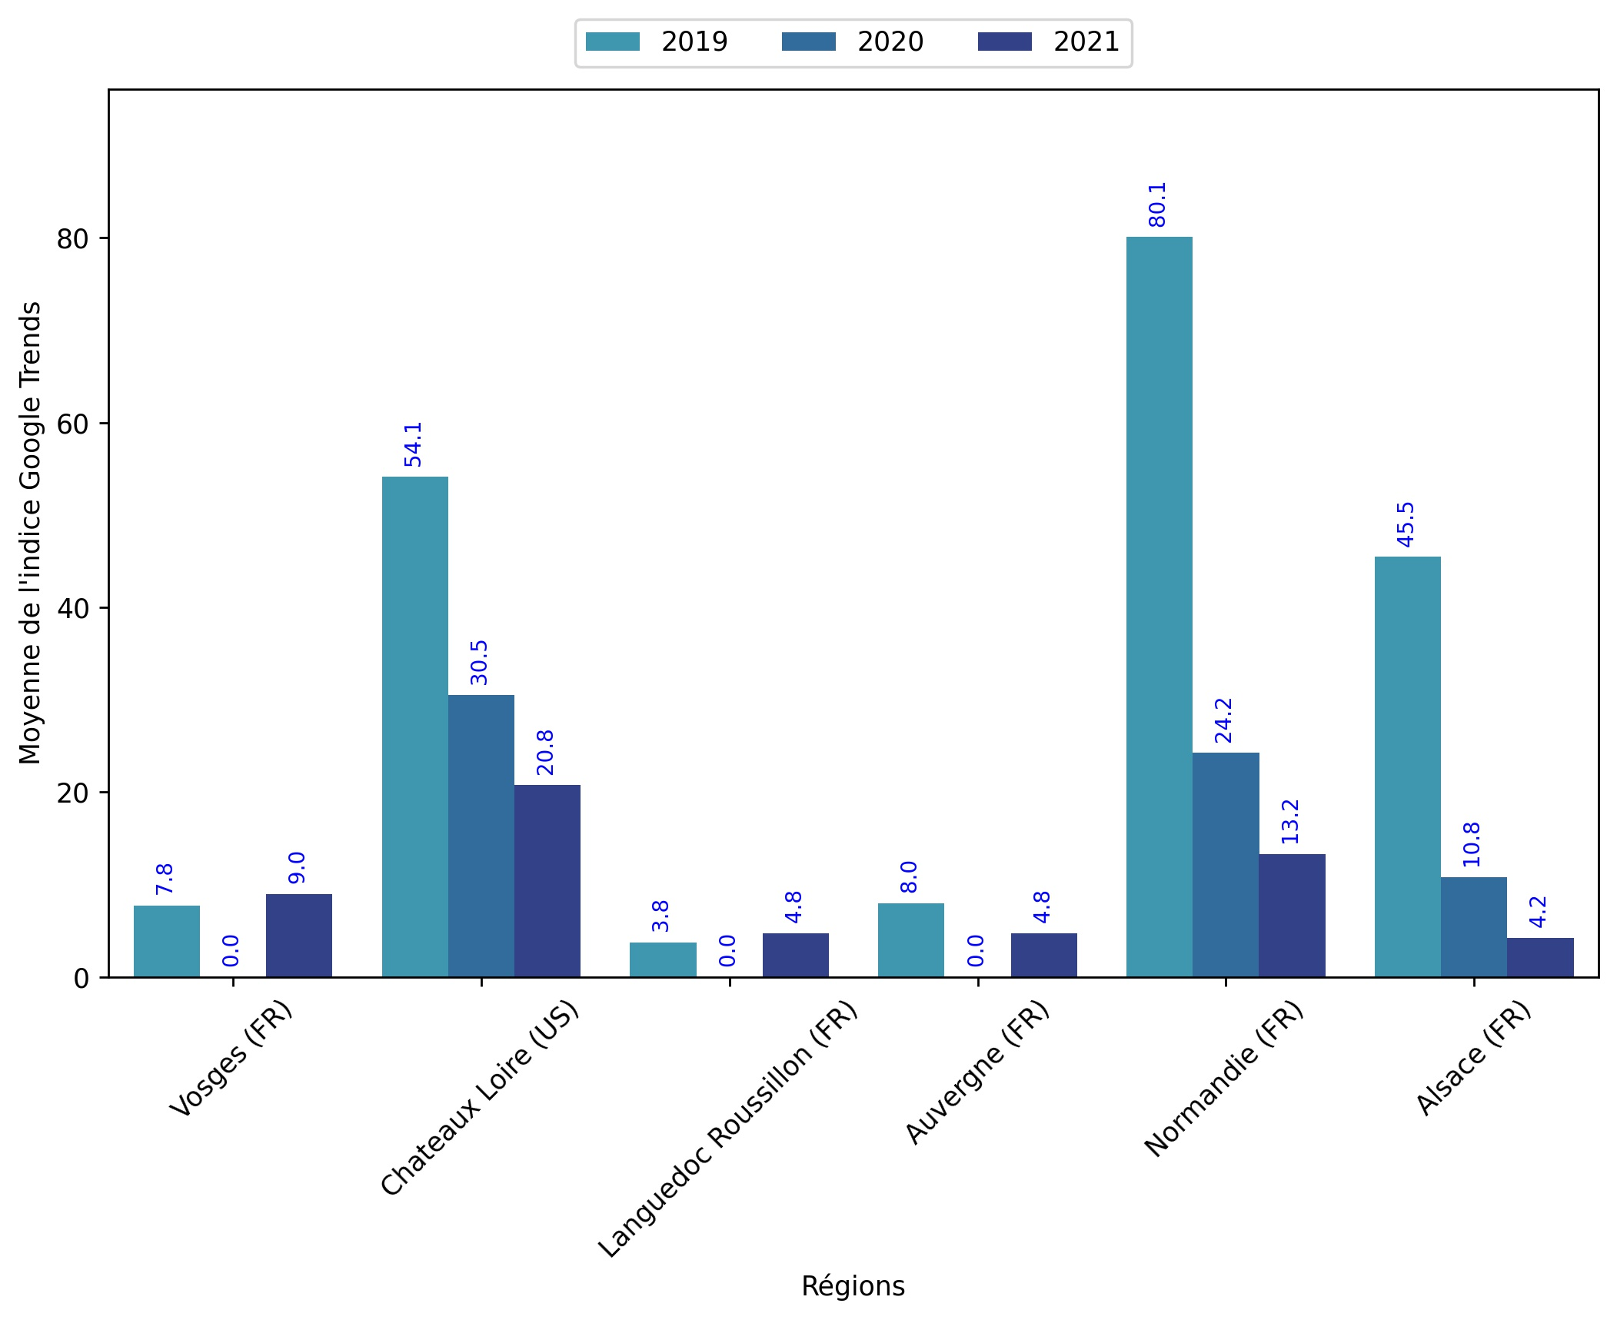
Indice hebdomadaire des tendances de recherches . Rubrique Campagne

Slide 3
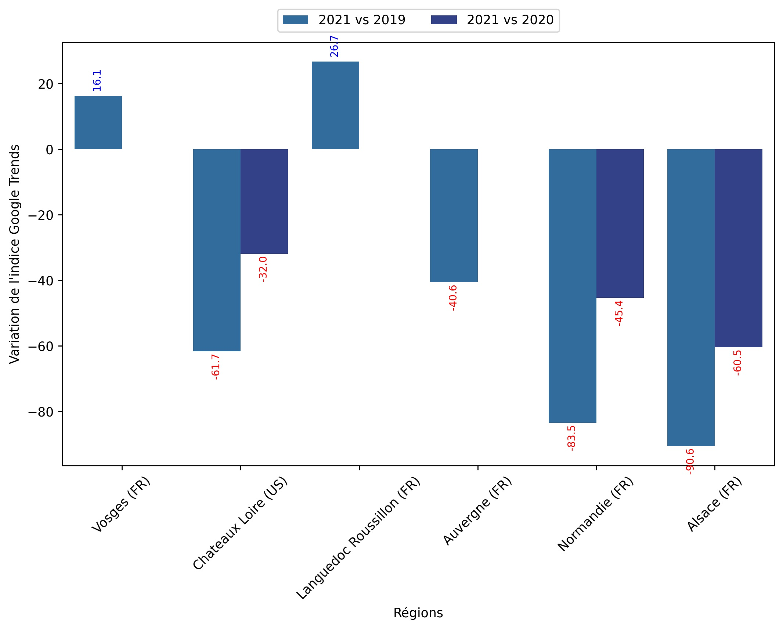
Indice hebdomadaire des tendances de recherches . Rubrique Campagne

Slide 4
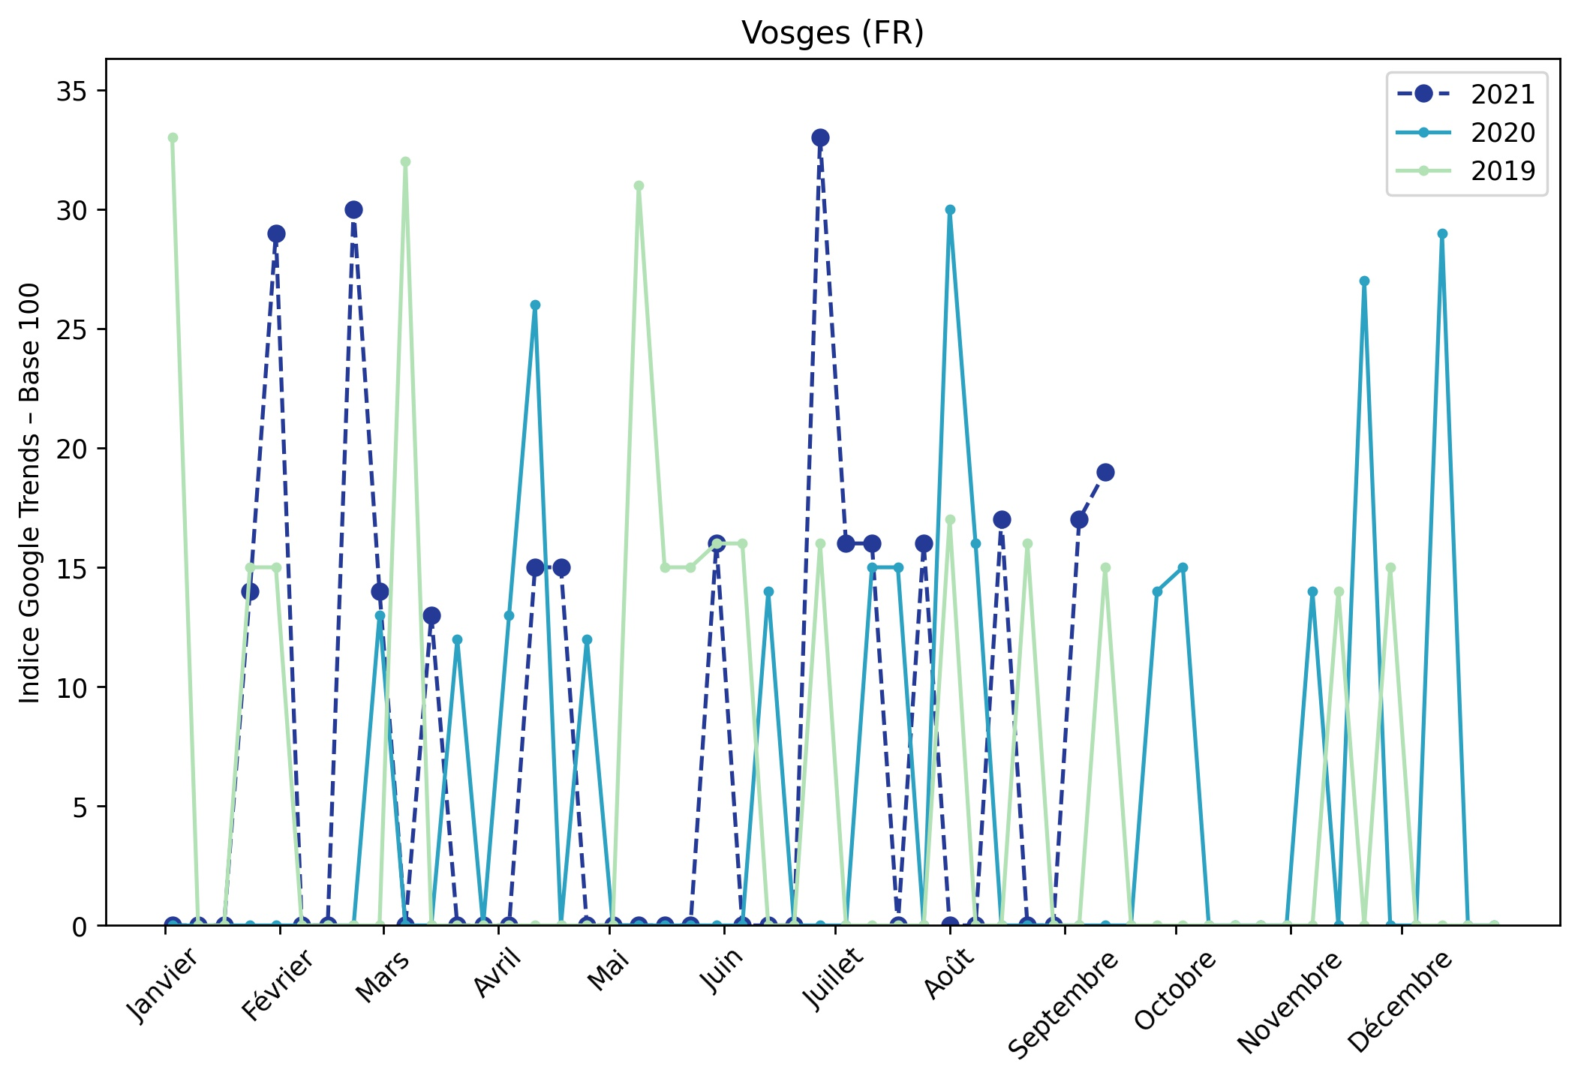
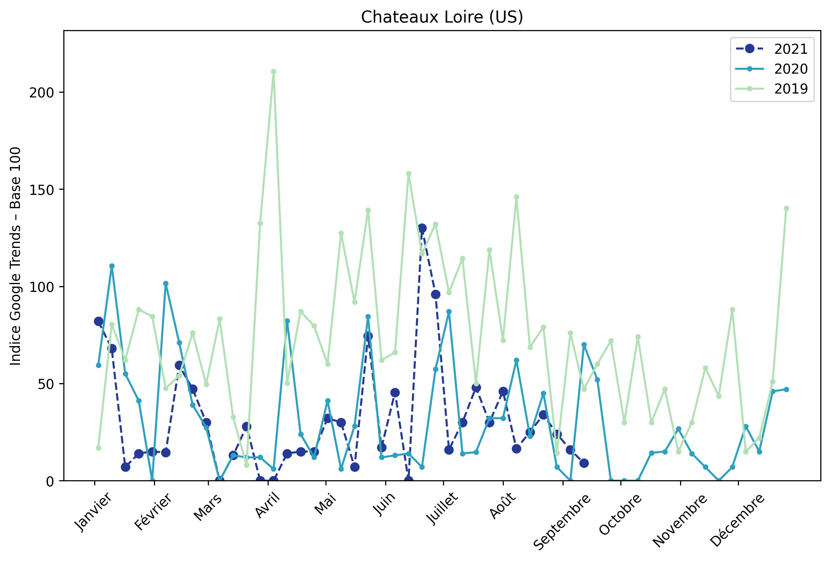
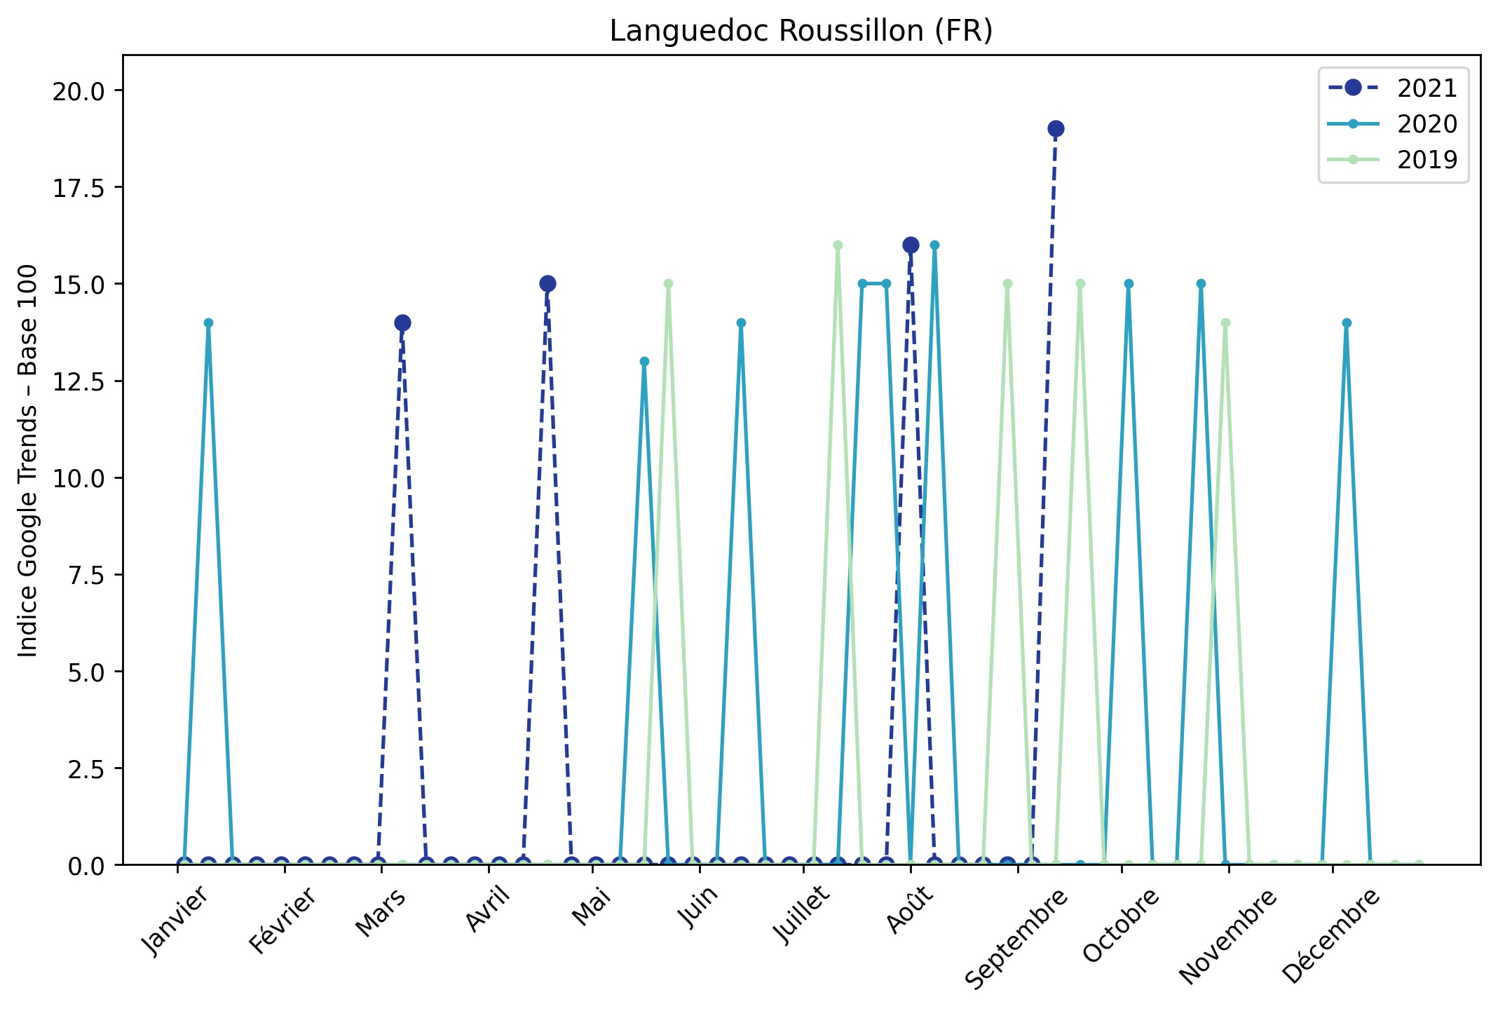
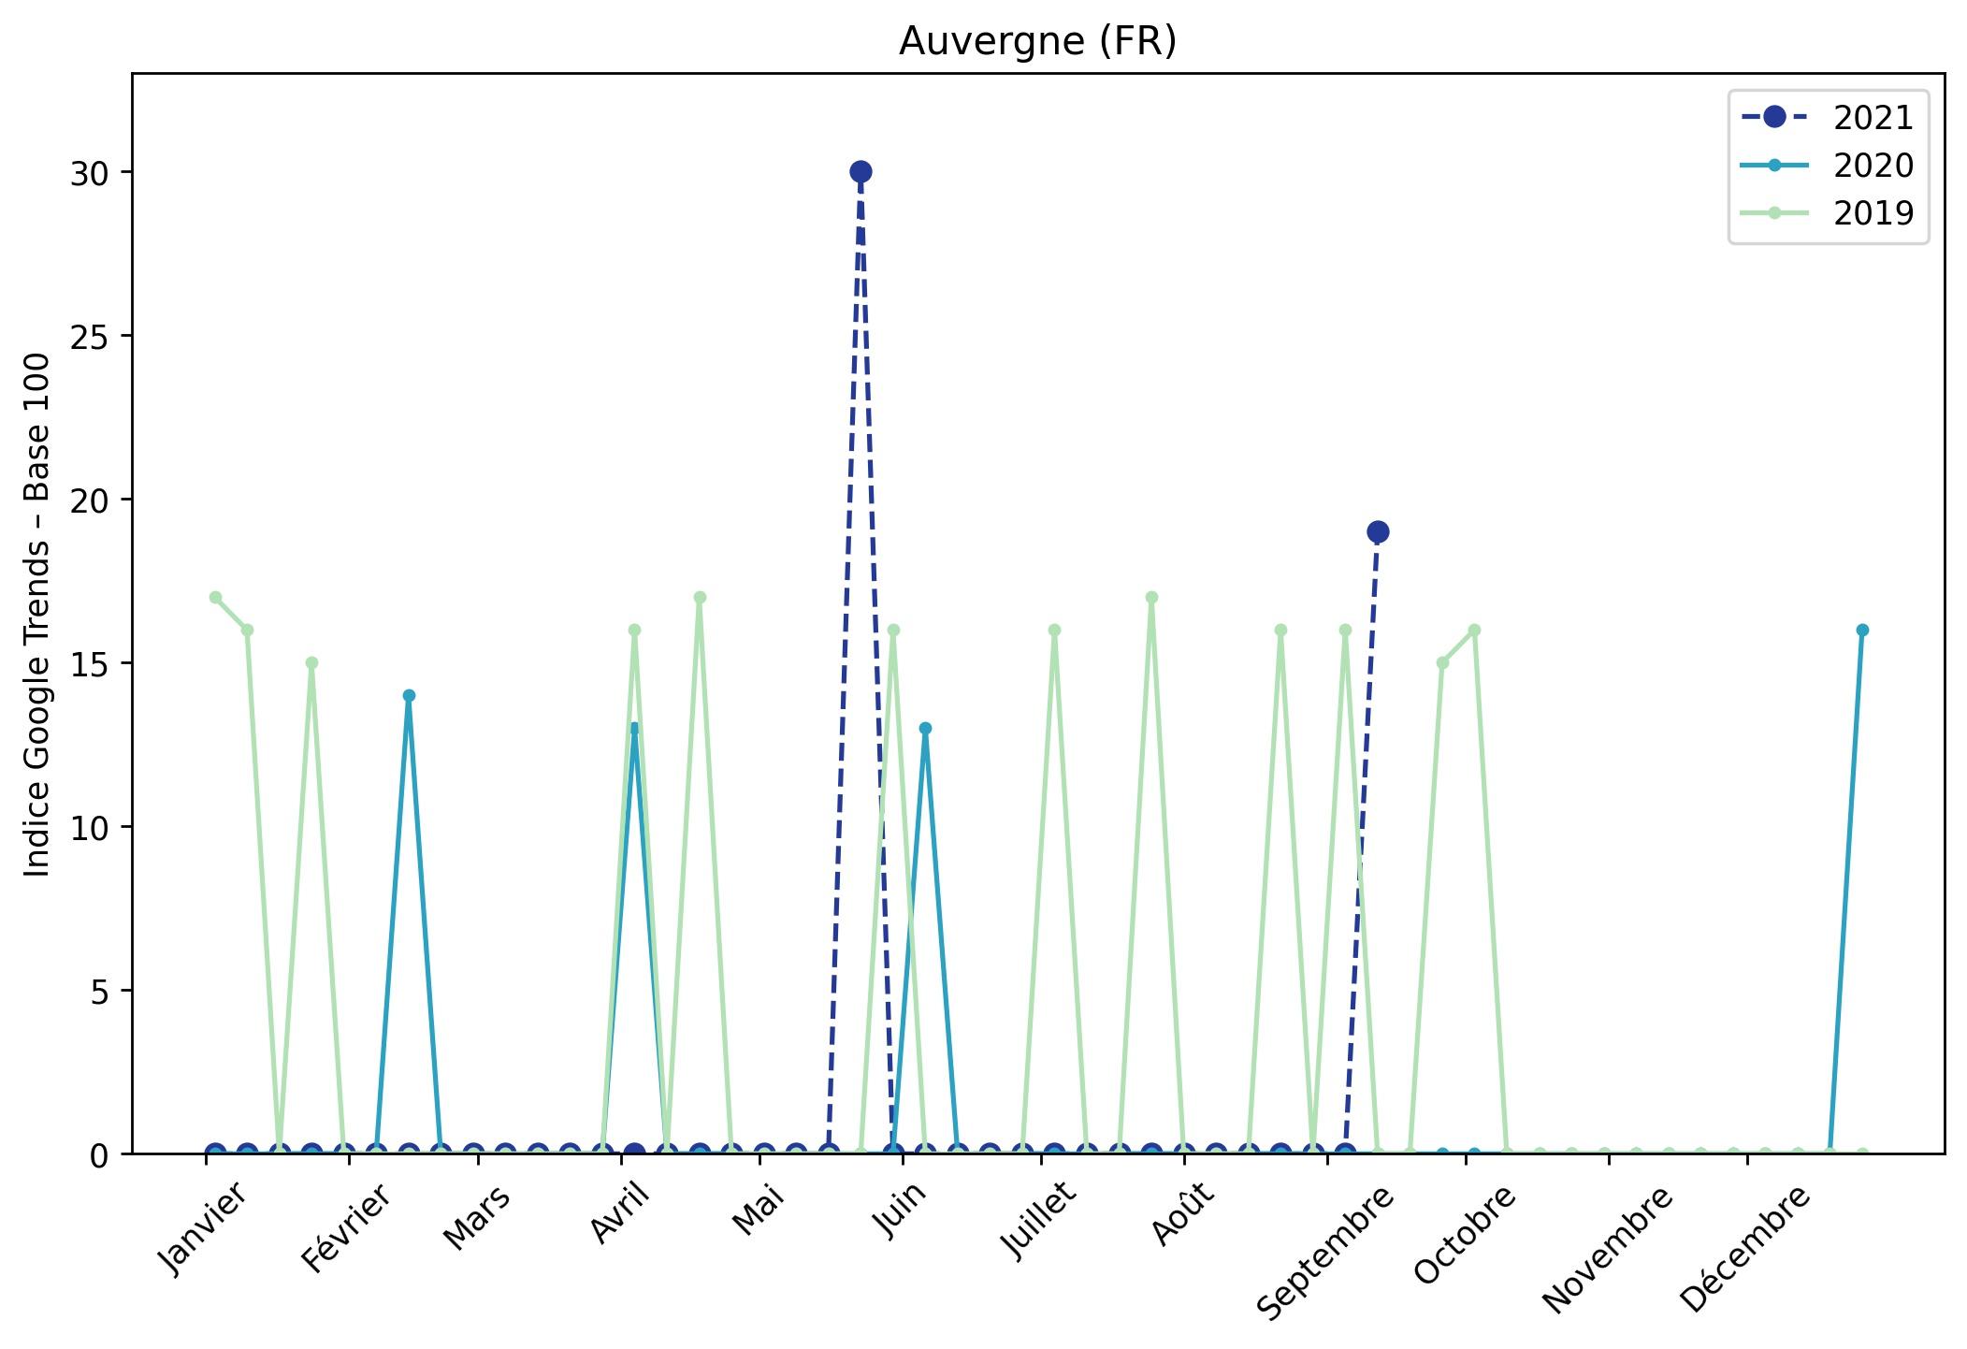
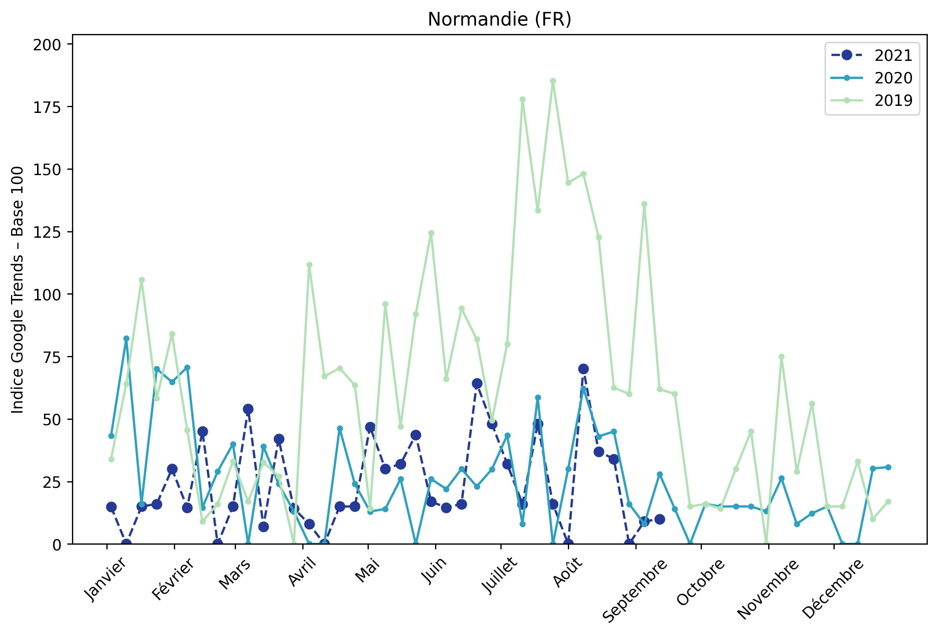
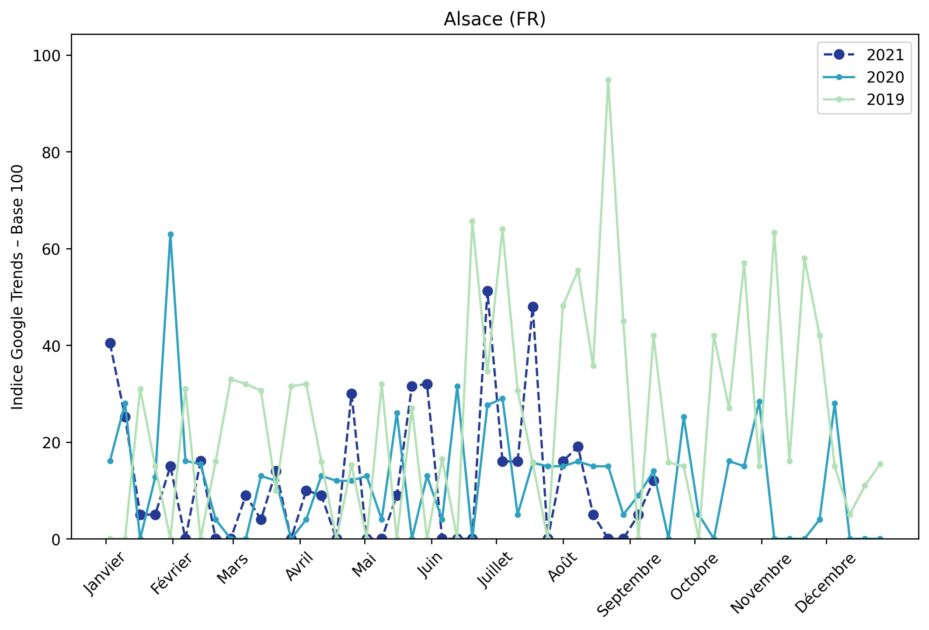
Indice hebdomadaire des tendances de recherches . Rubrique Campagne

Slide 5
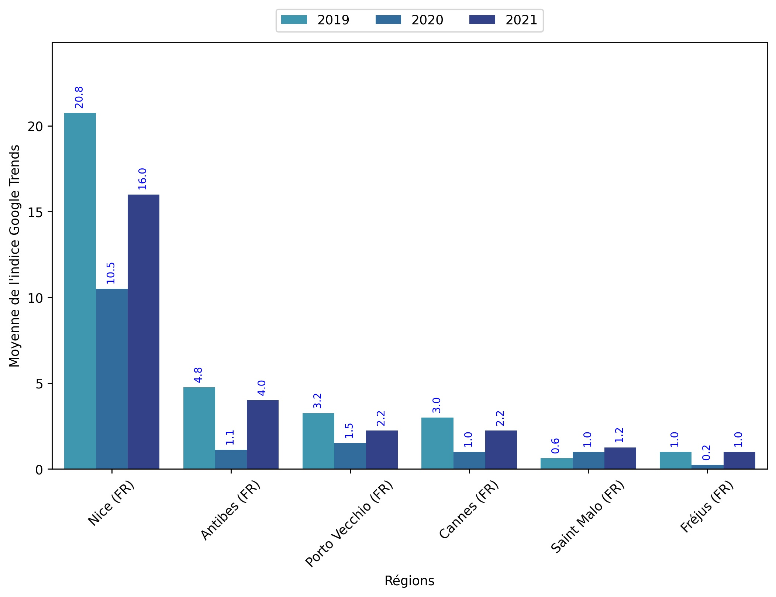
Indice hebdomadaire des tendances de recherches . Rubrique Littoral

Slide 6
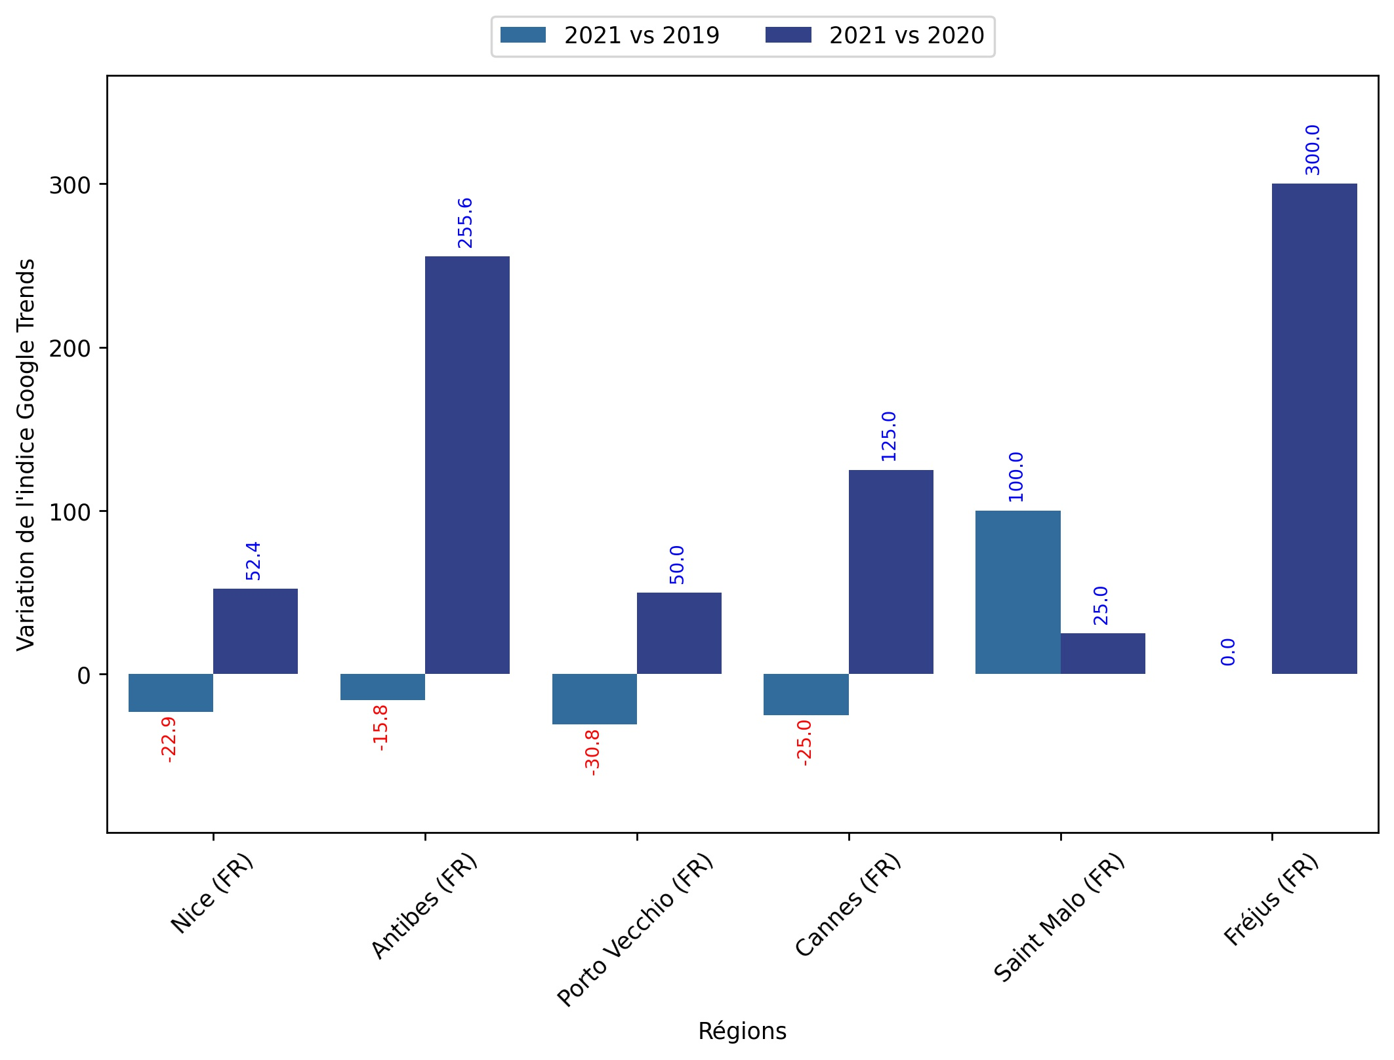
Indice hebdomadaire des tendances de recherches . Rubrique Littoral

Slide 7
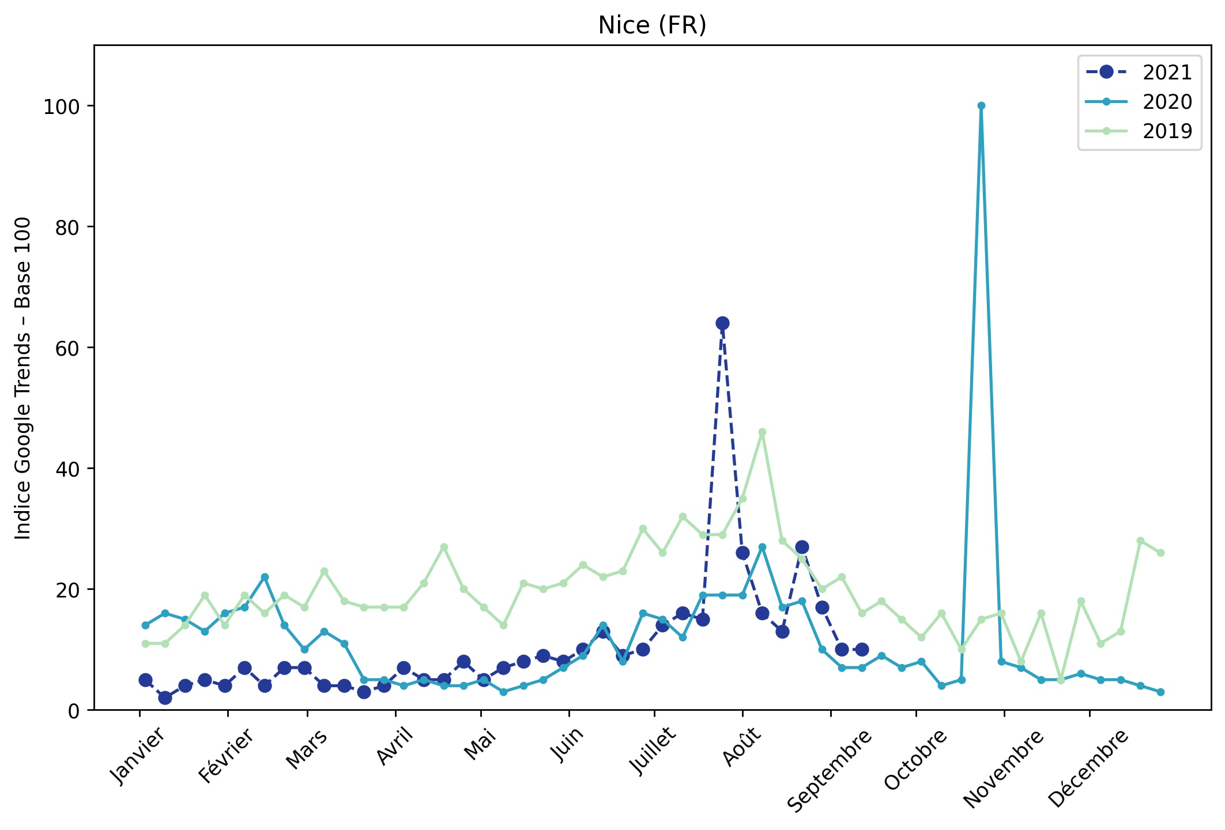
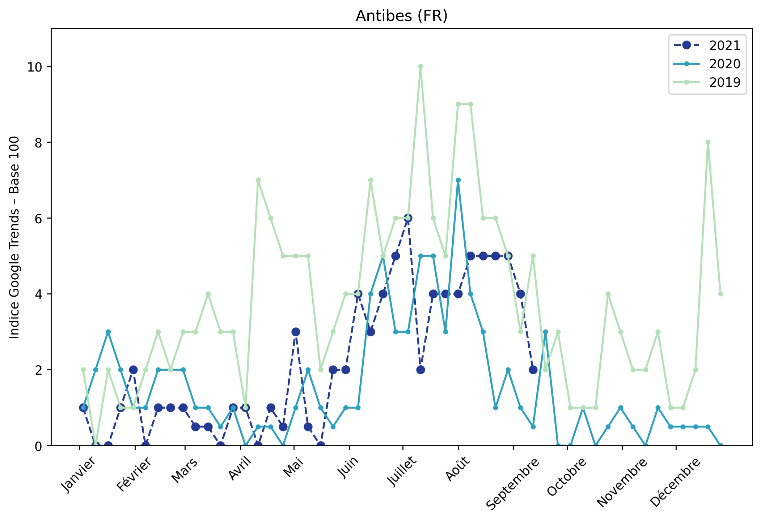
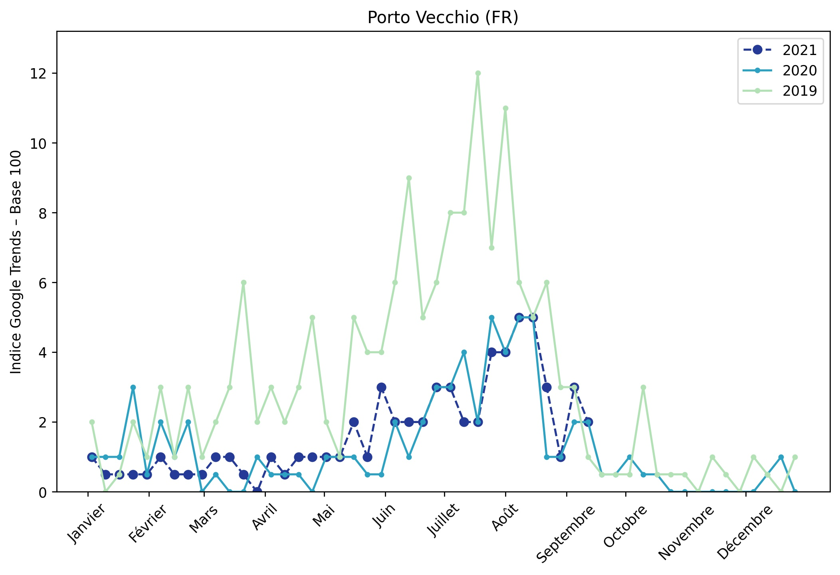
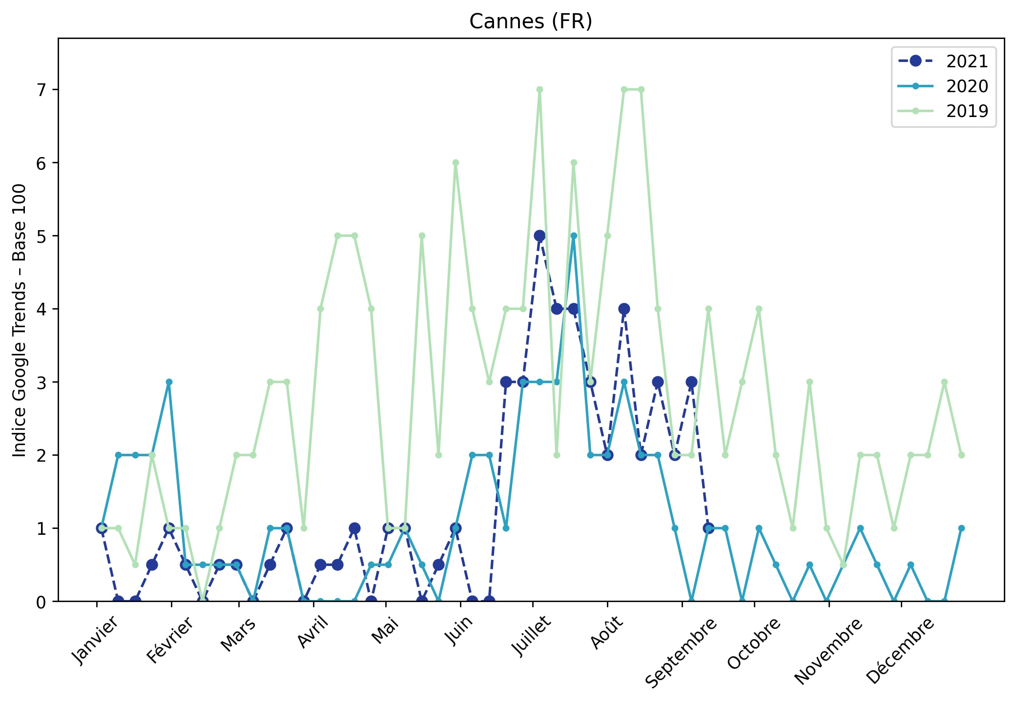
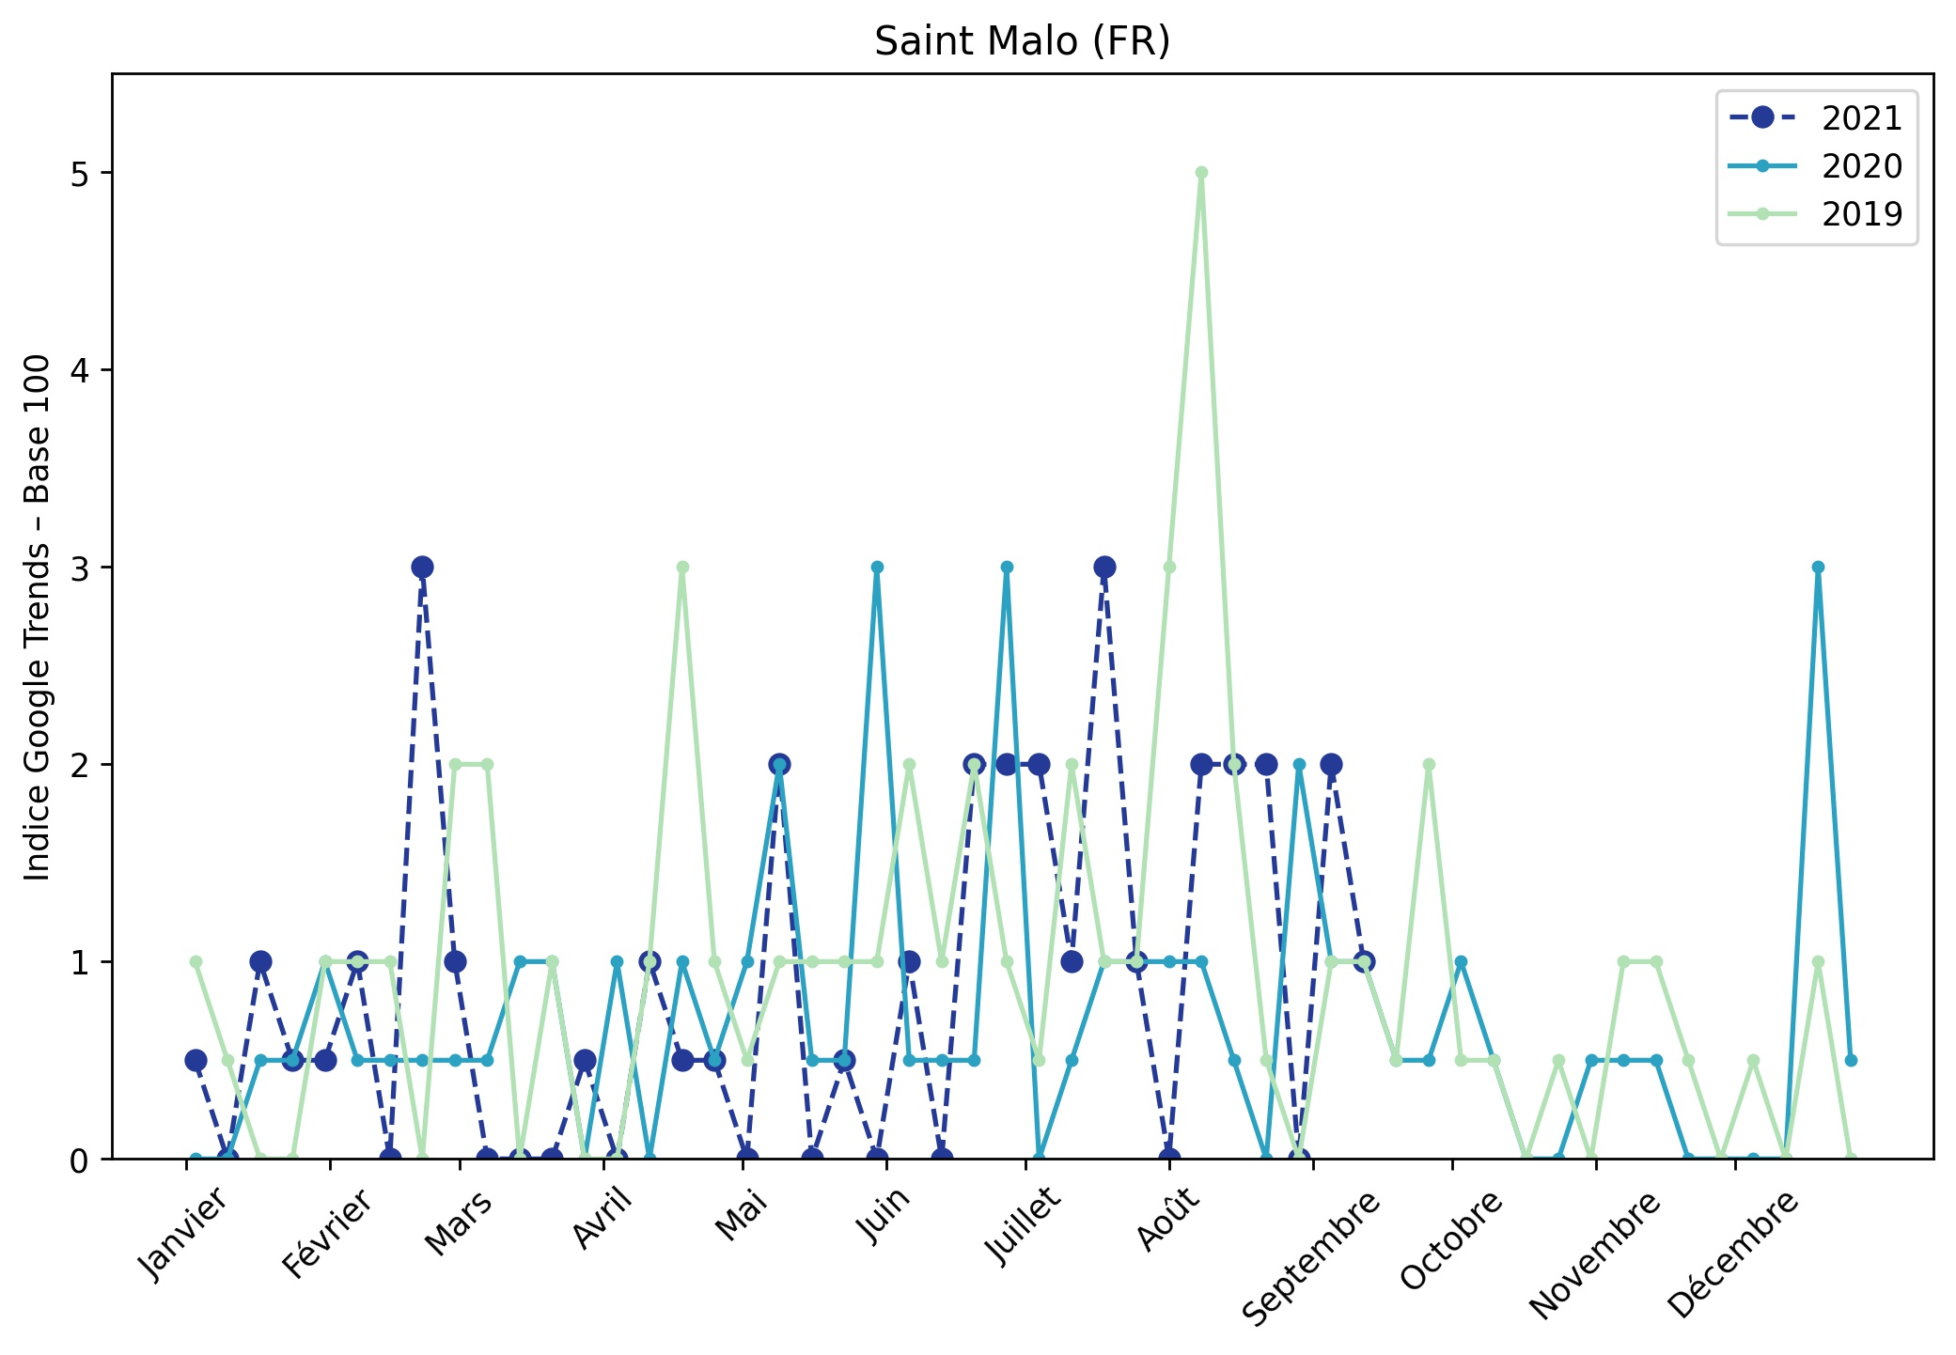
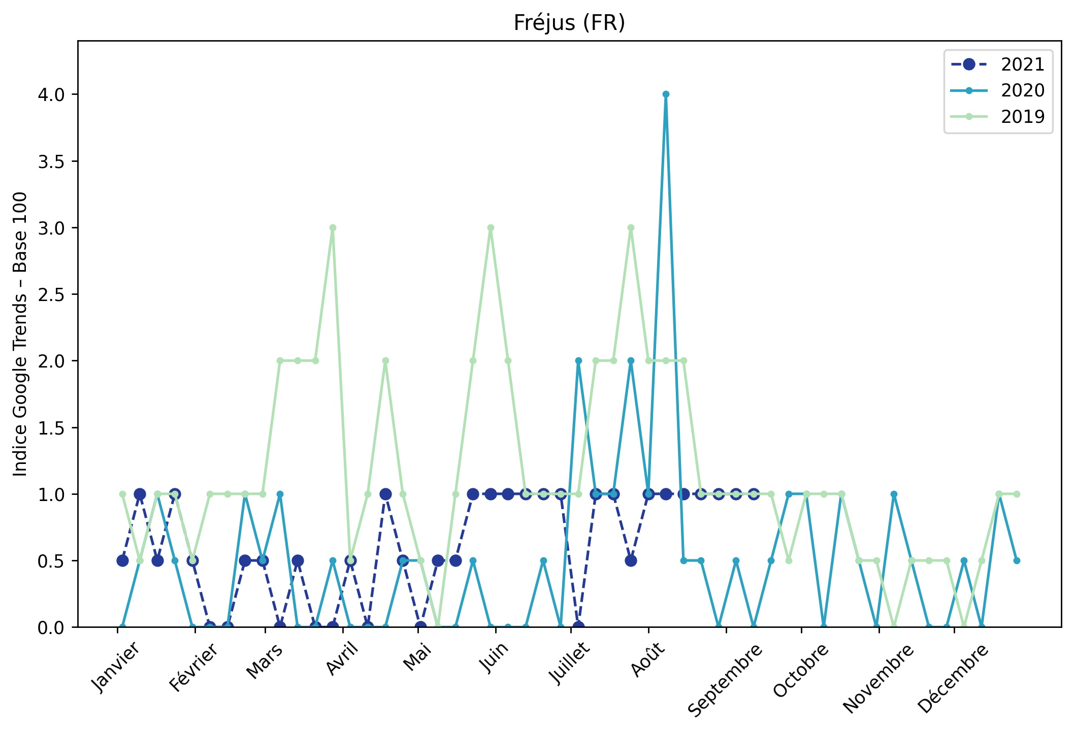
Indice hebdomadaire des tendances de recherches . Rubrique Littoral

Slide 8
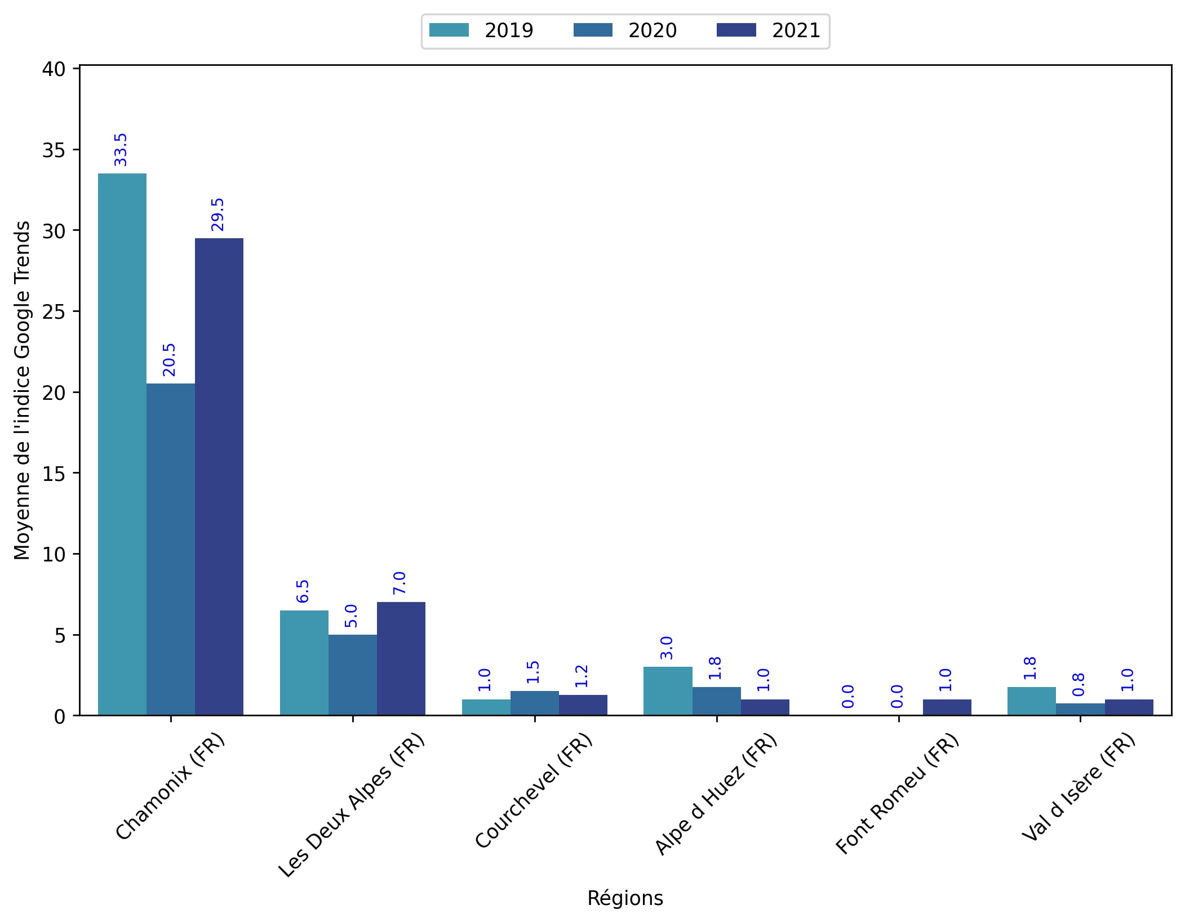
Indice hebdomadaire des tendances de recherches . Rubrique Montagne

Slide 9
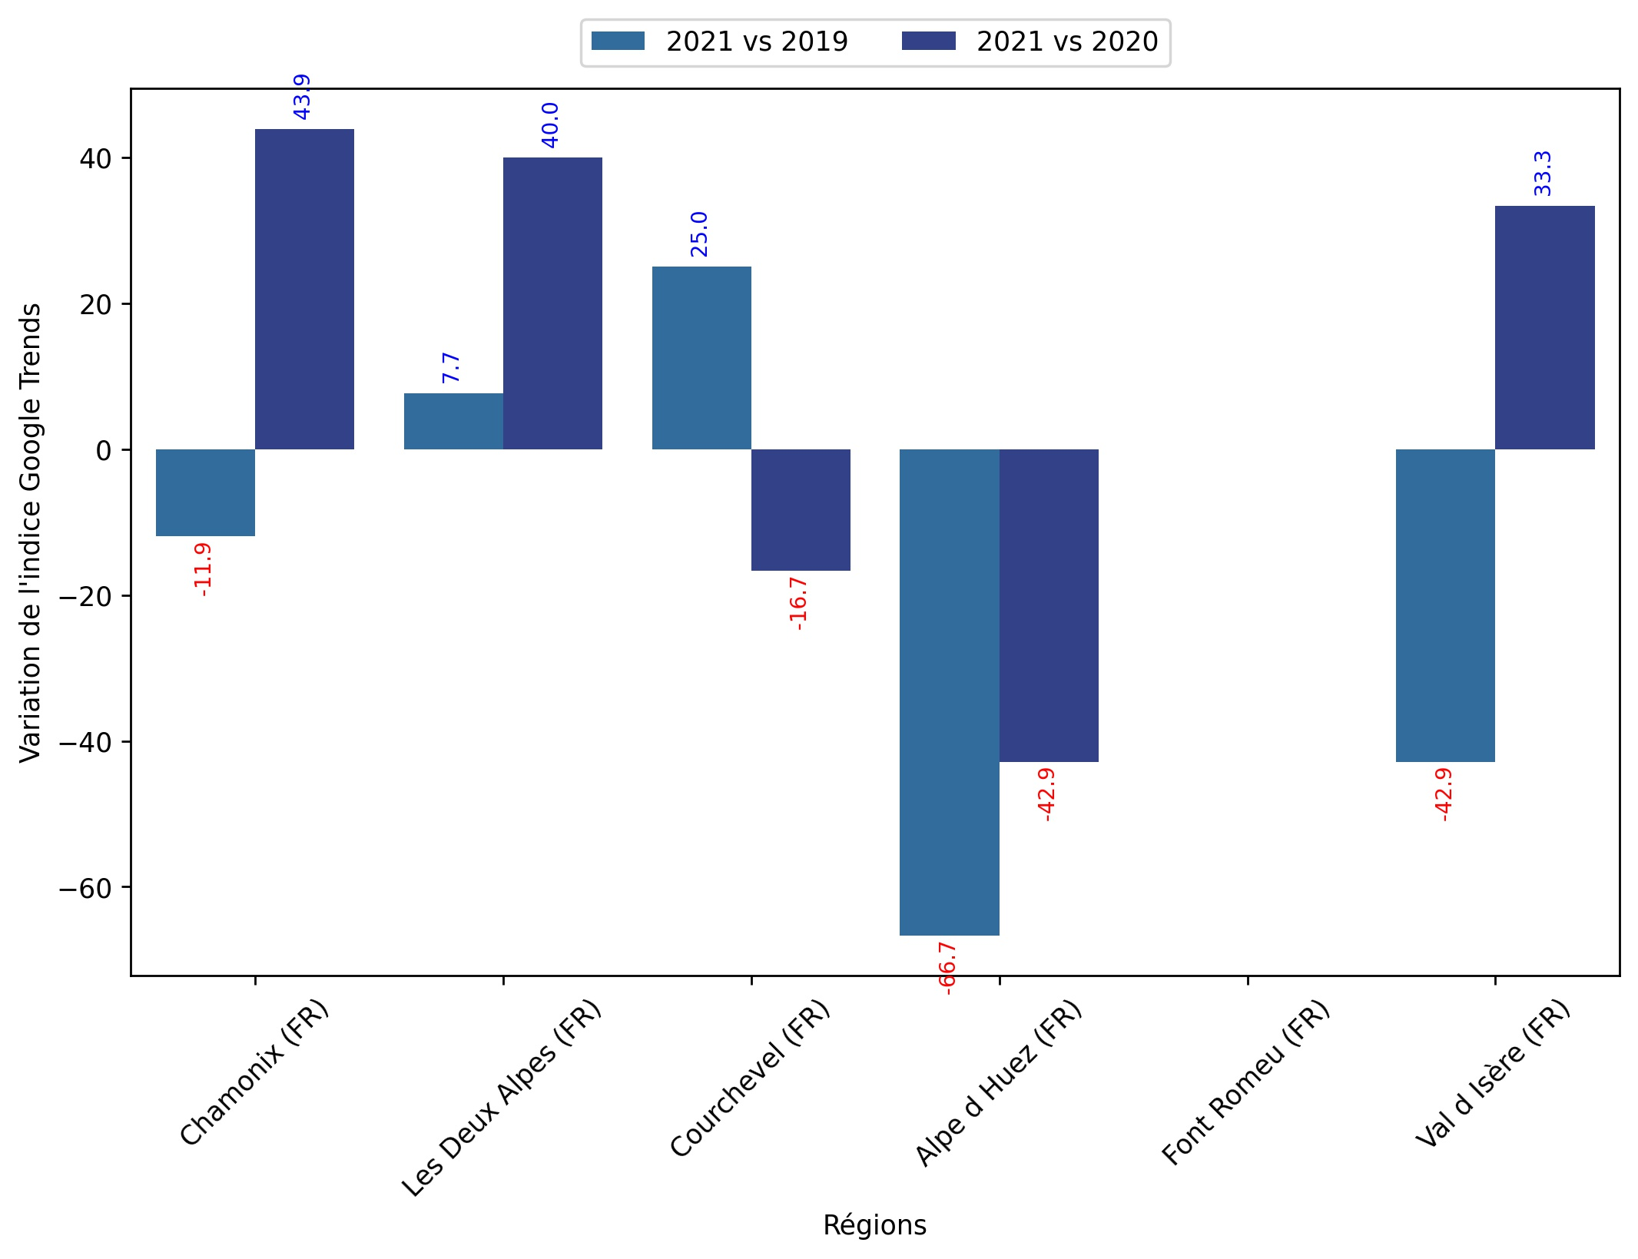
Indice hebdomadaire des tendances de recherches . Rubrique Montagne

Slide 10
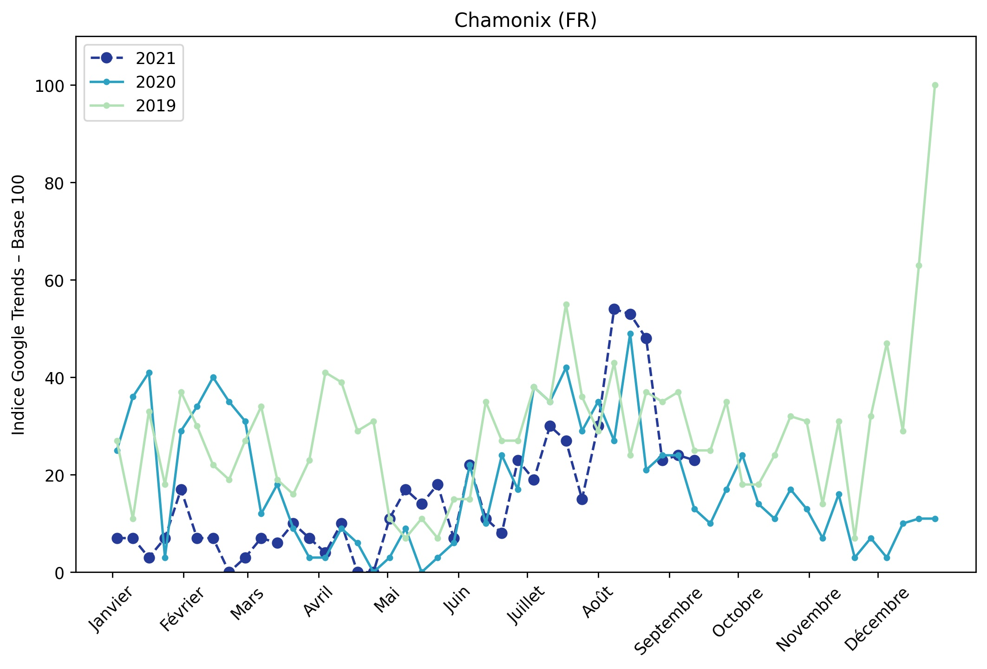
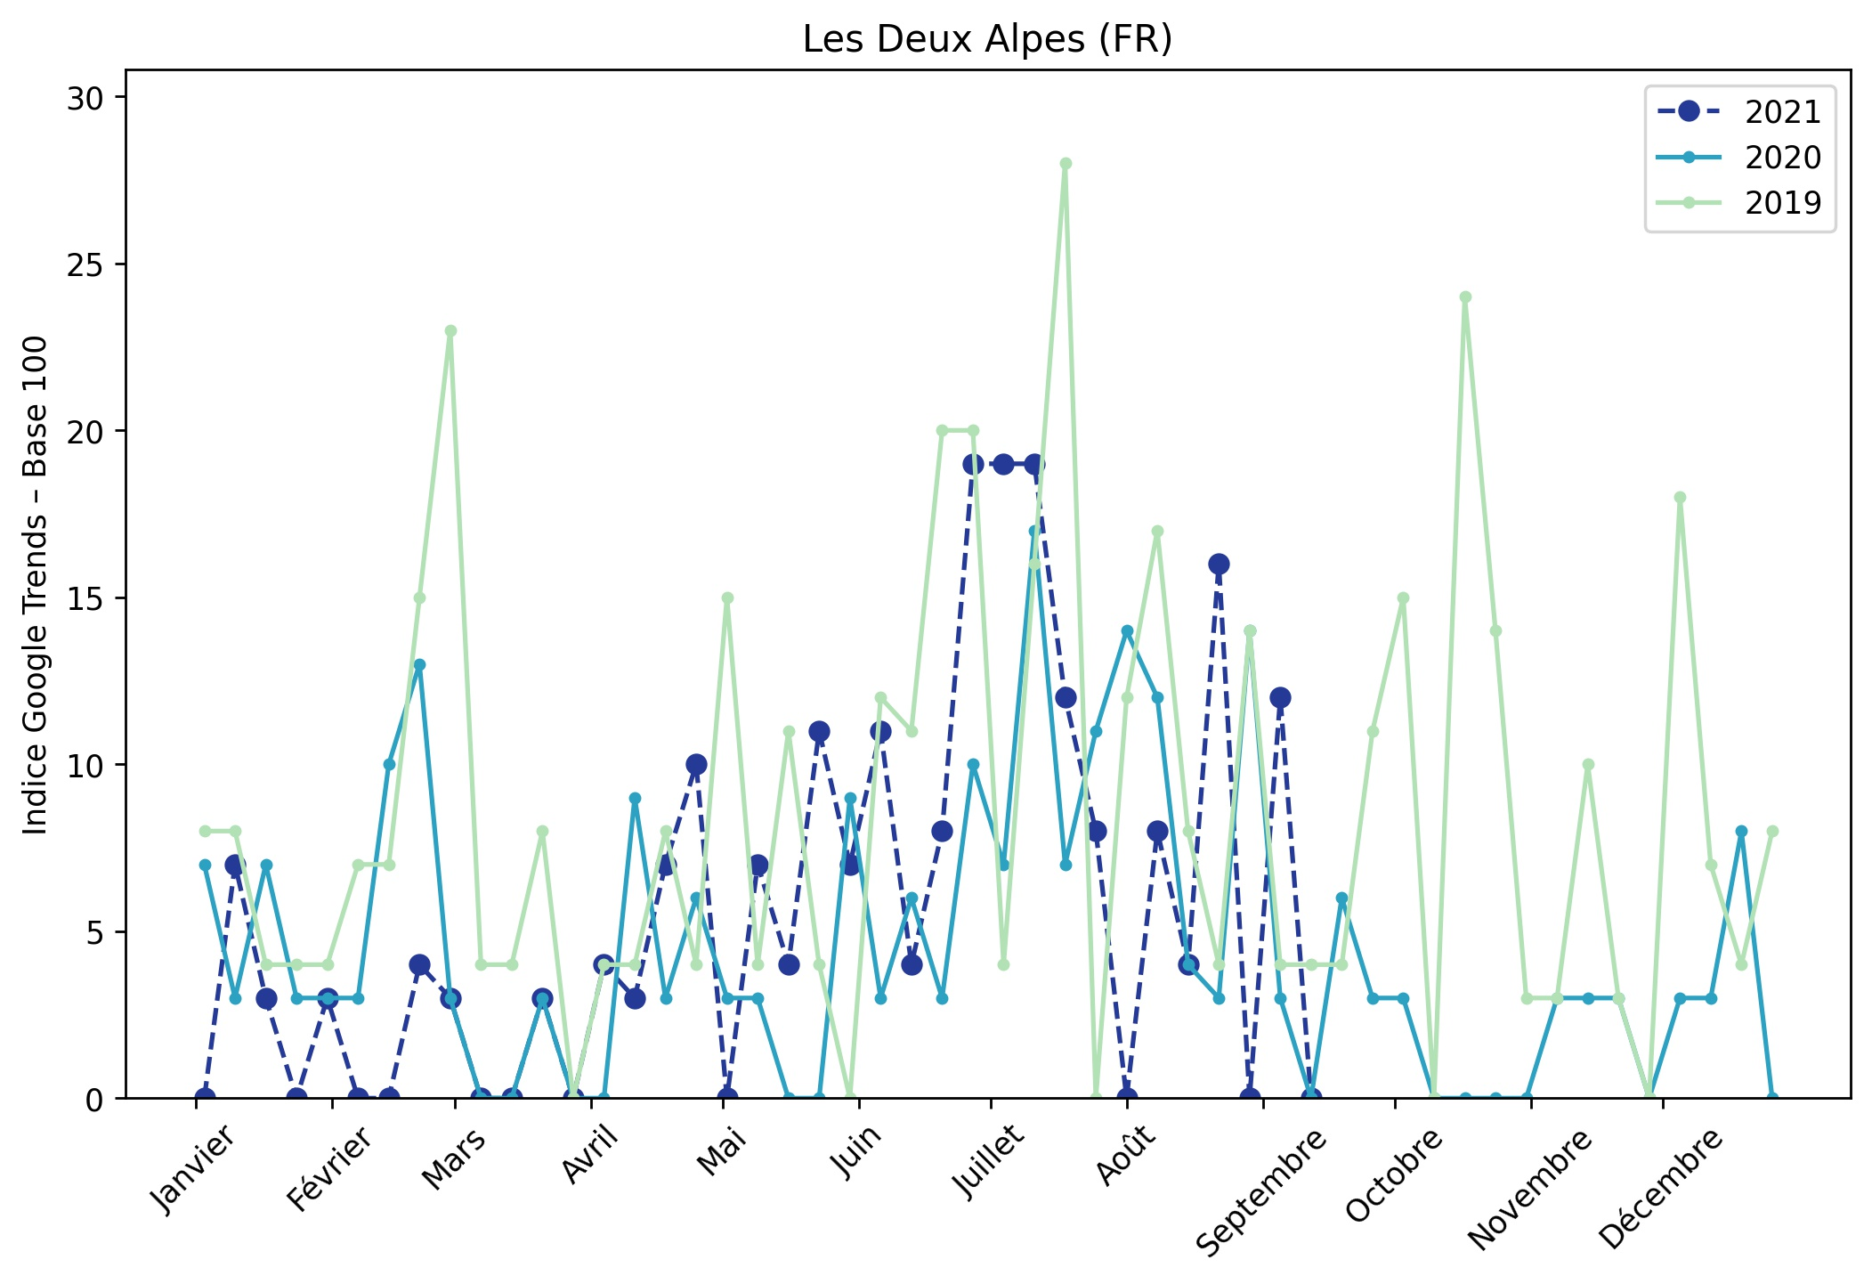
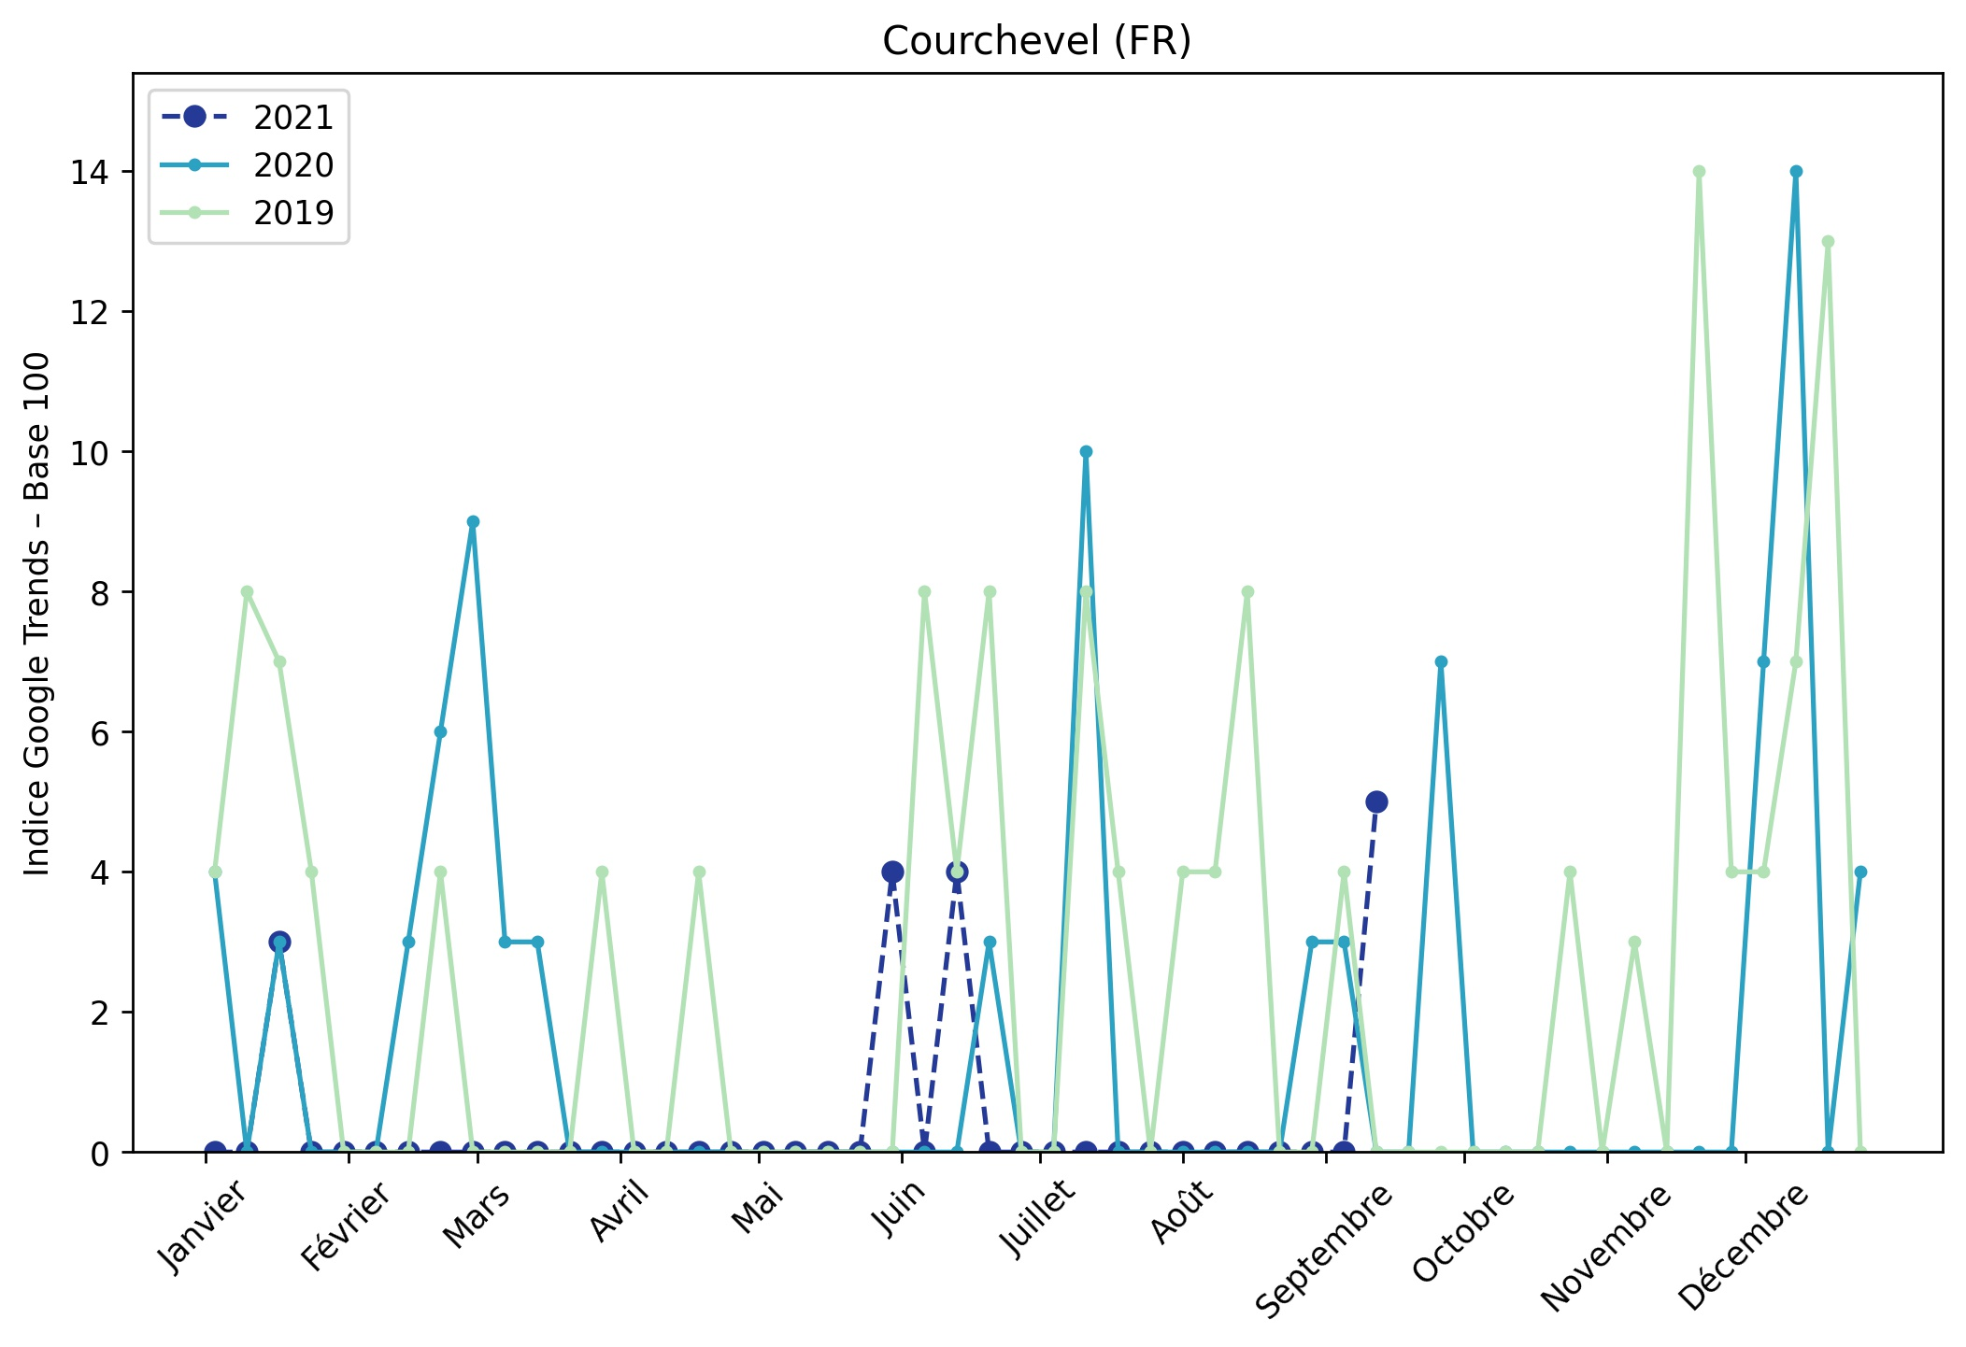
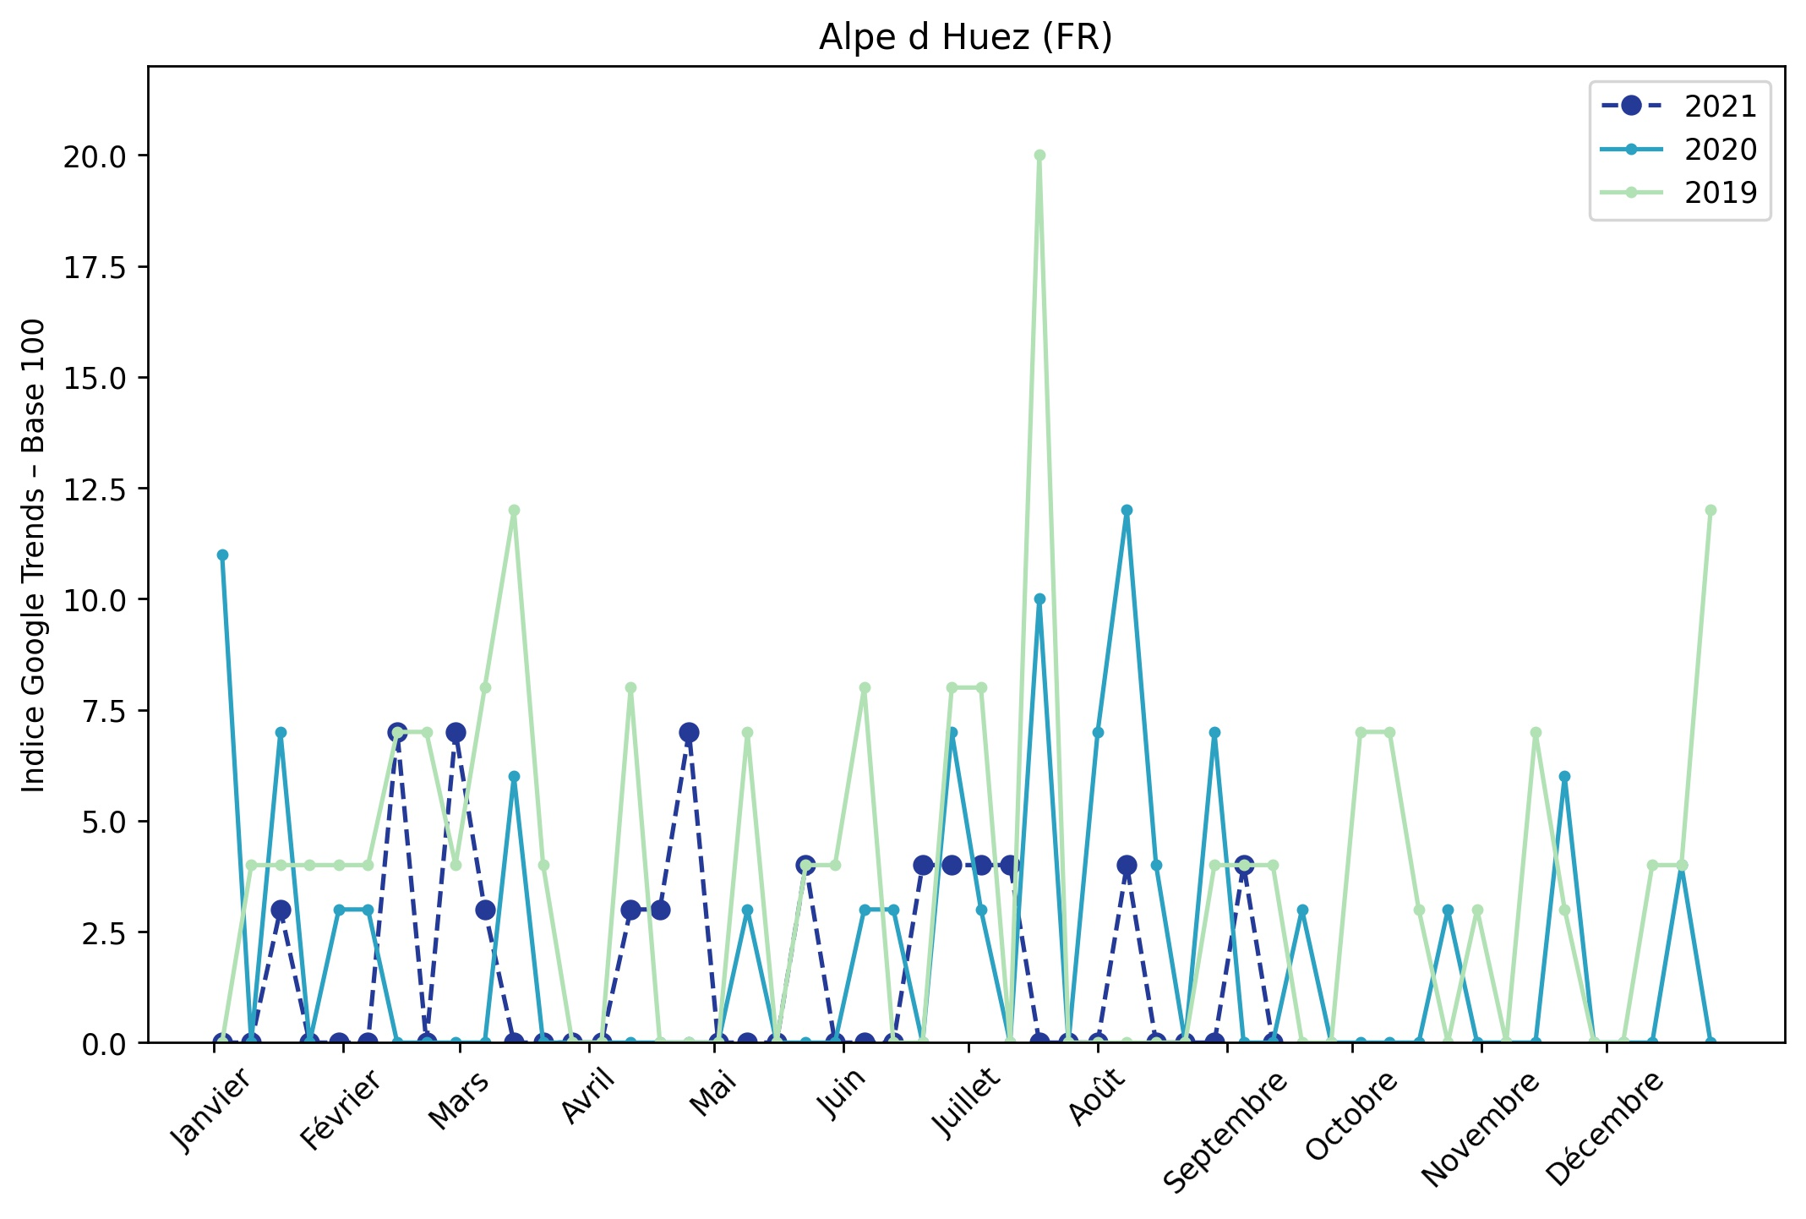
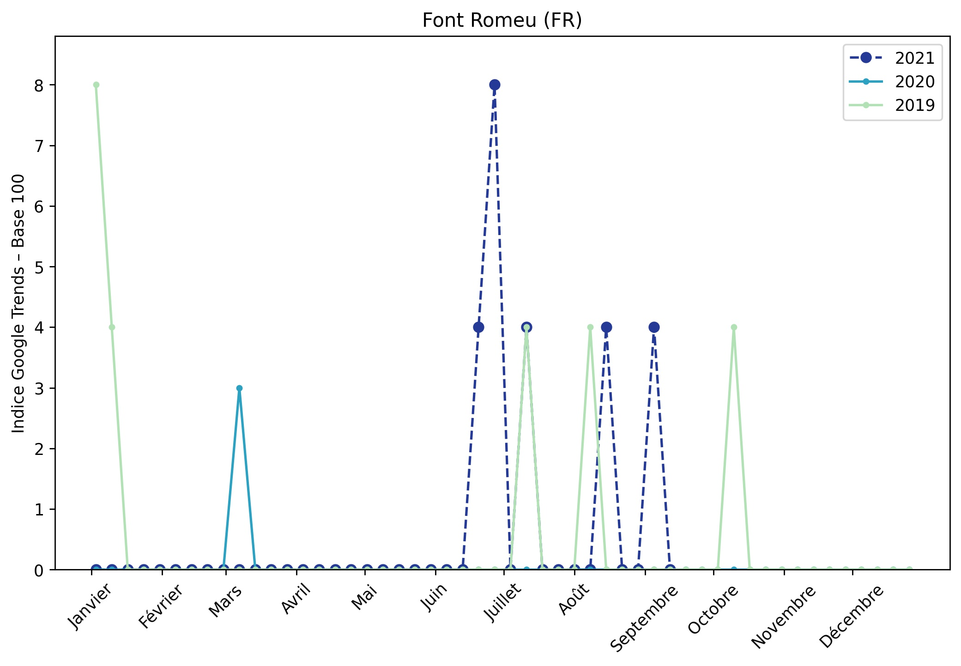
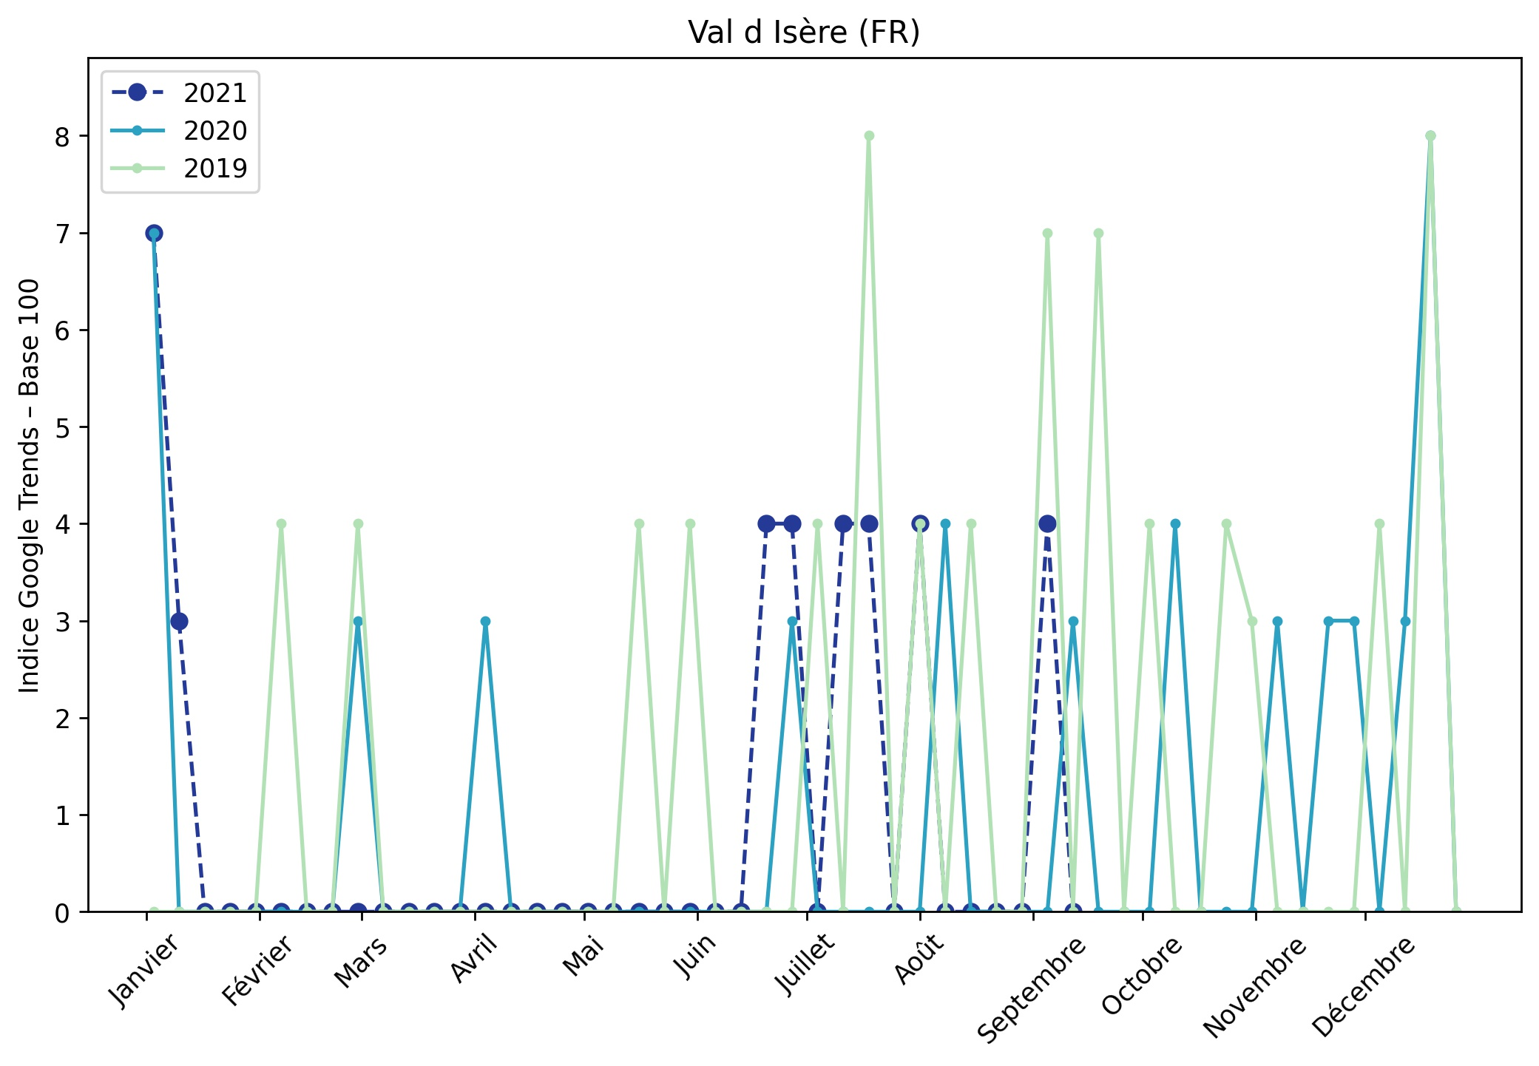
Indice hebdomadaire des tendances de recherches . Rubrique Montagne

Slide 11
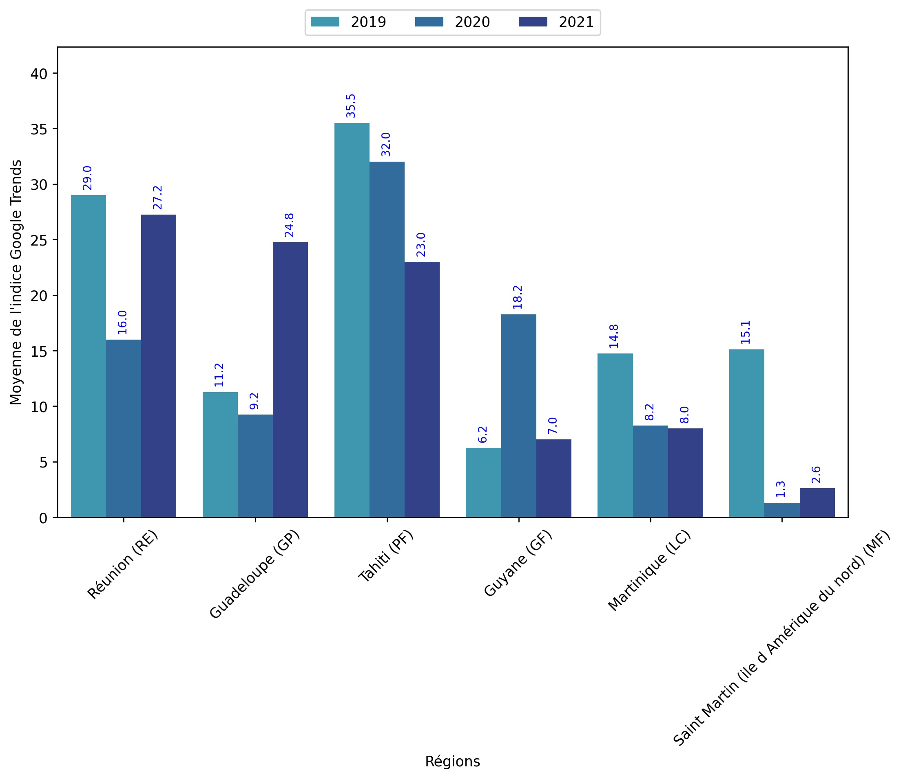
Indice hebdomadaire des tendances de recherches . Rubrique OutreMer

Slide 12
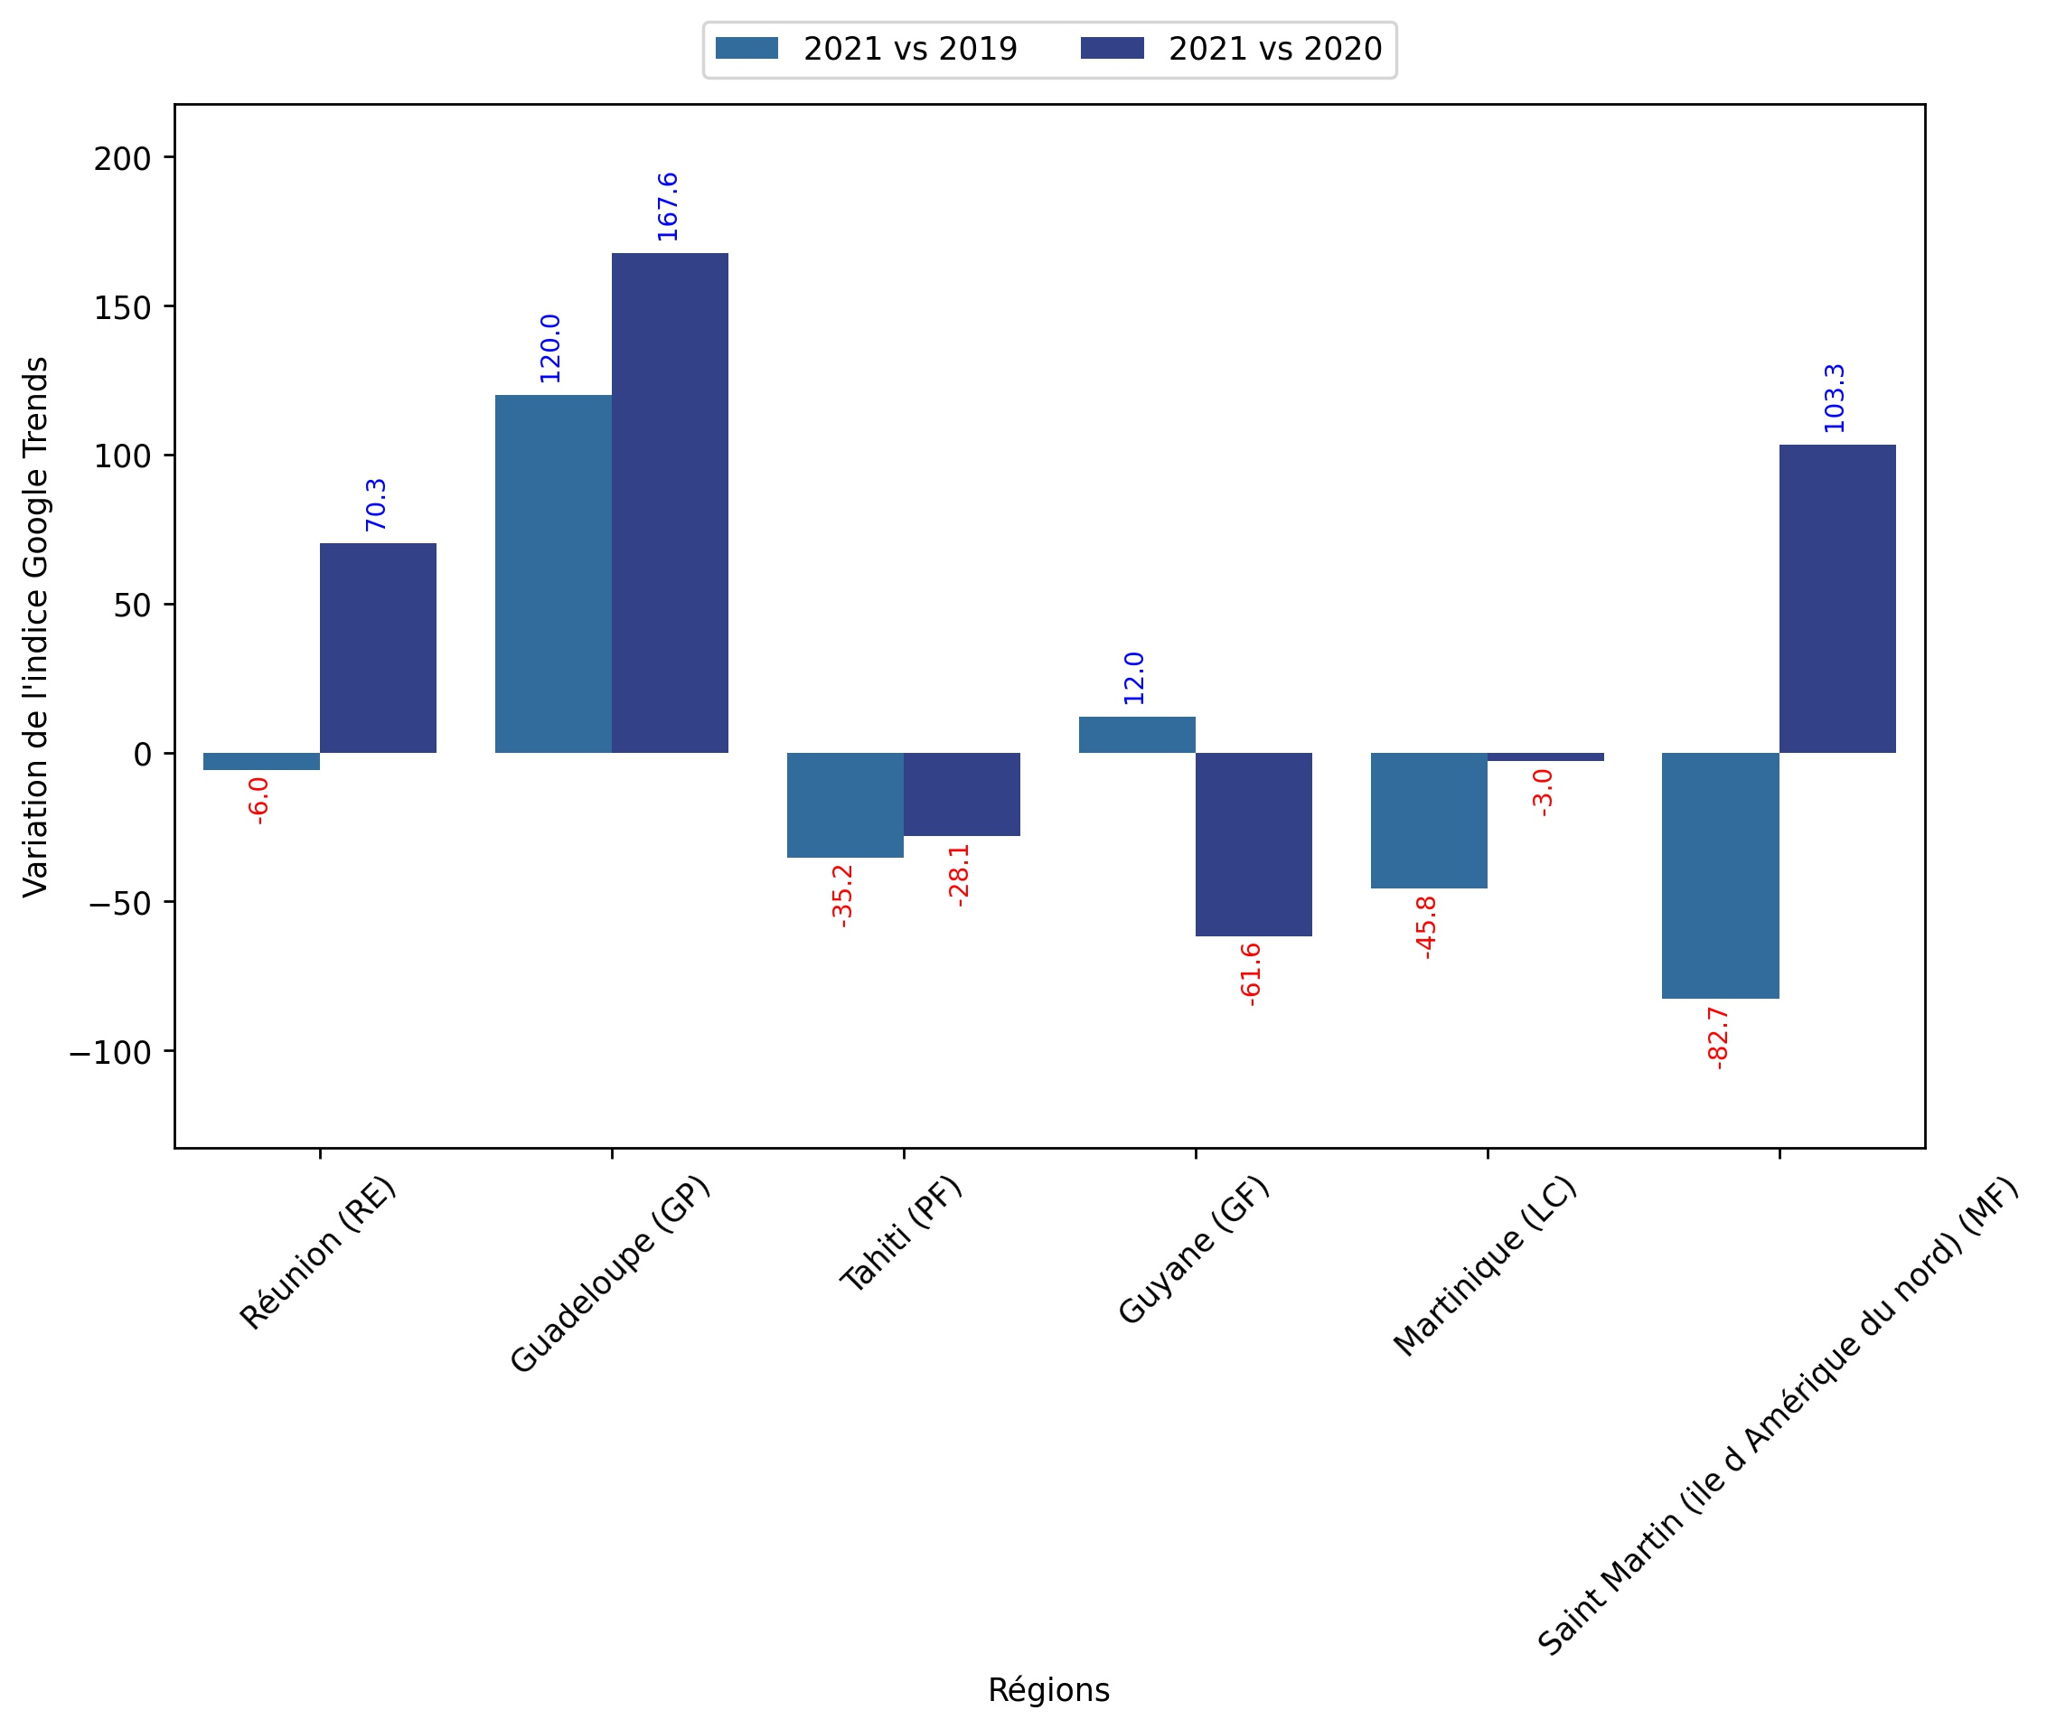
Indice hebdomadaire des tendances de recherches . Rubrique OutreMer

Slide 13
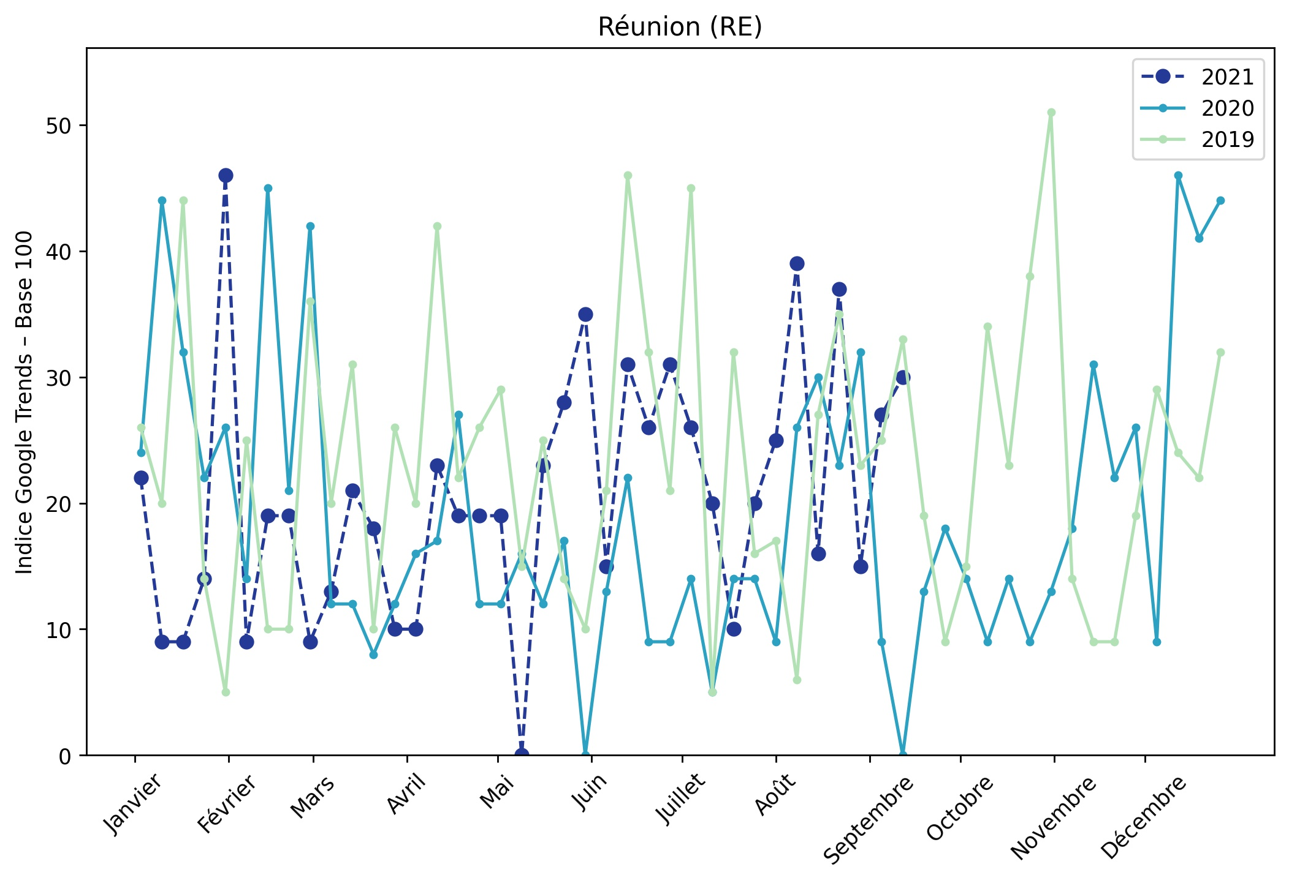
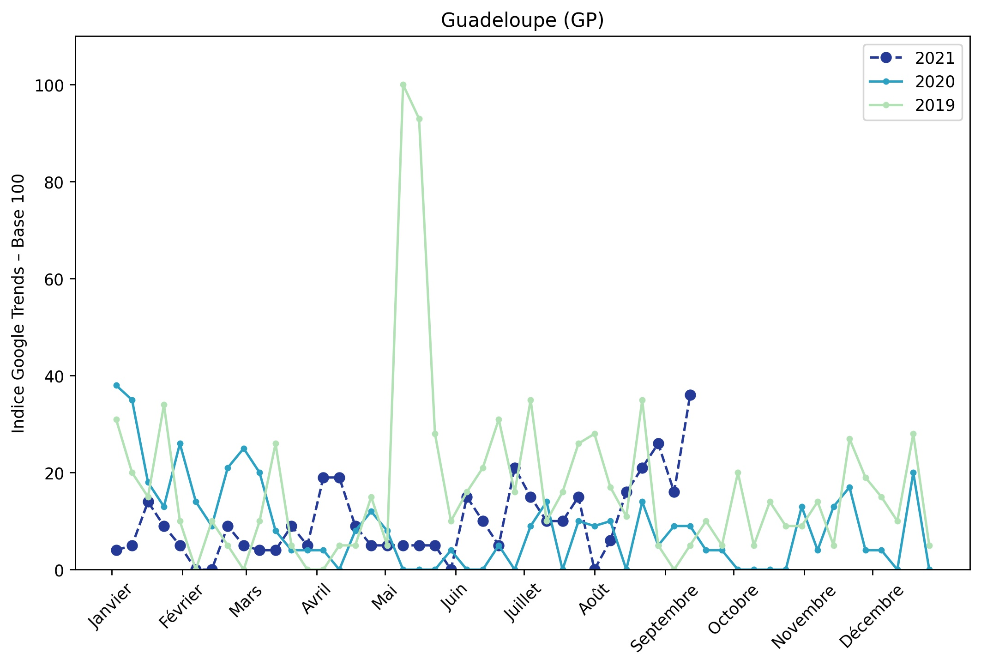
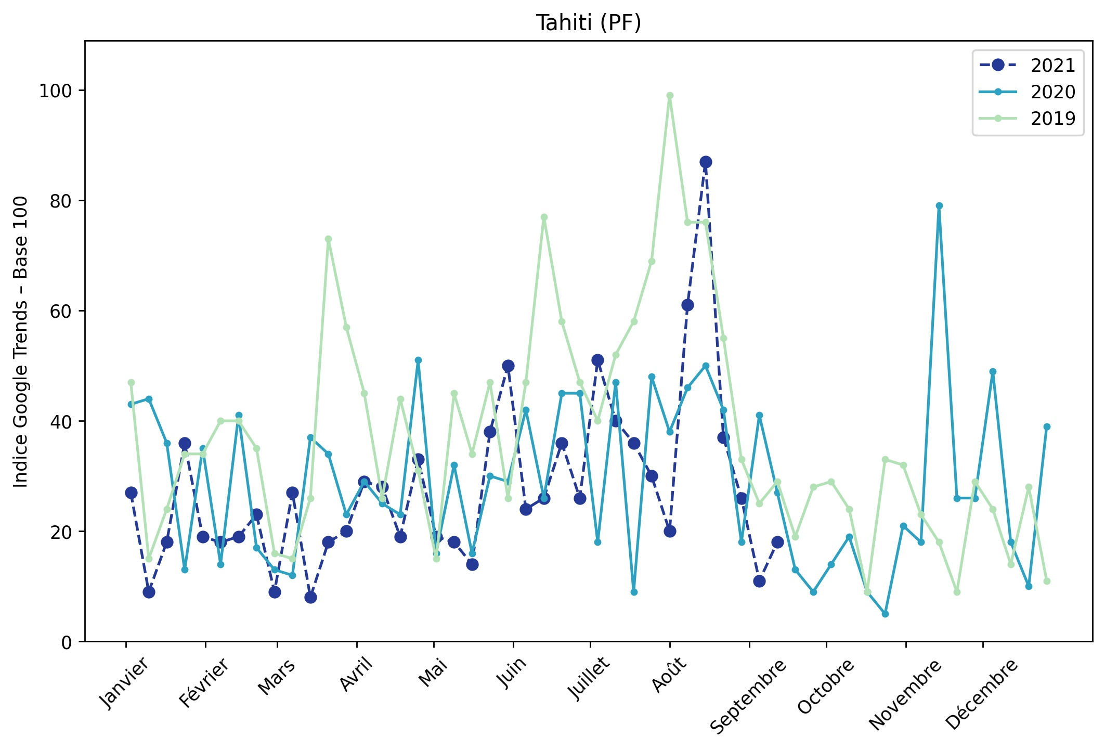
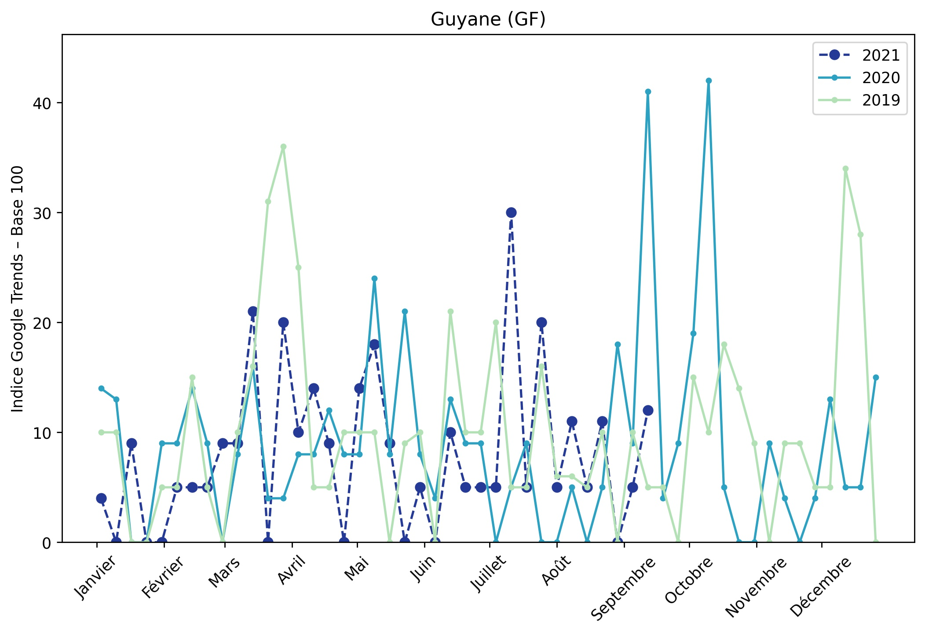
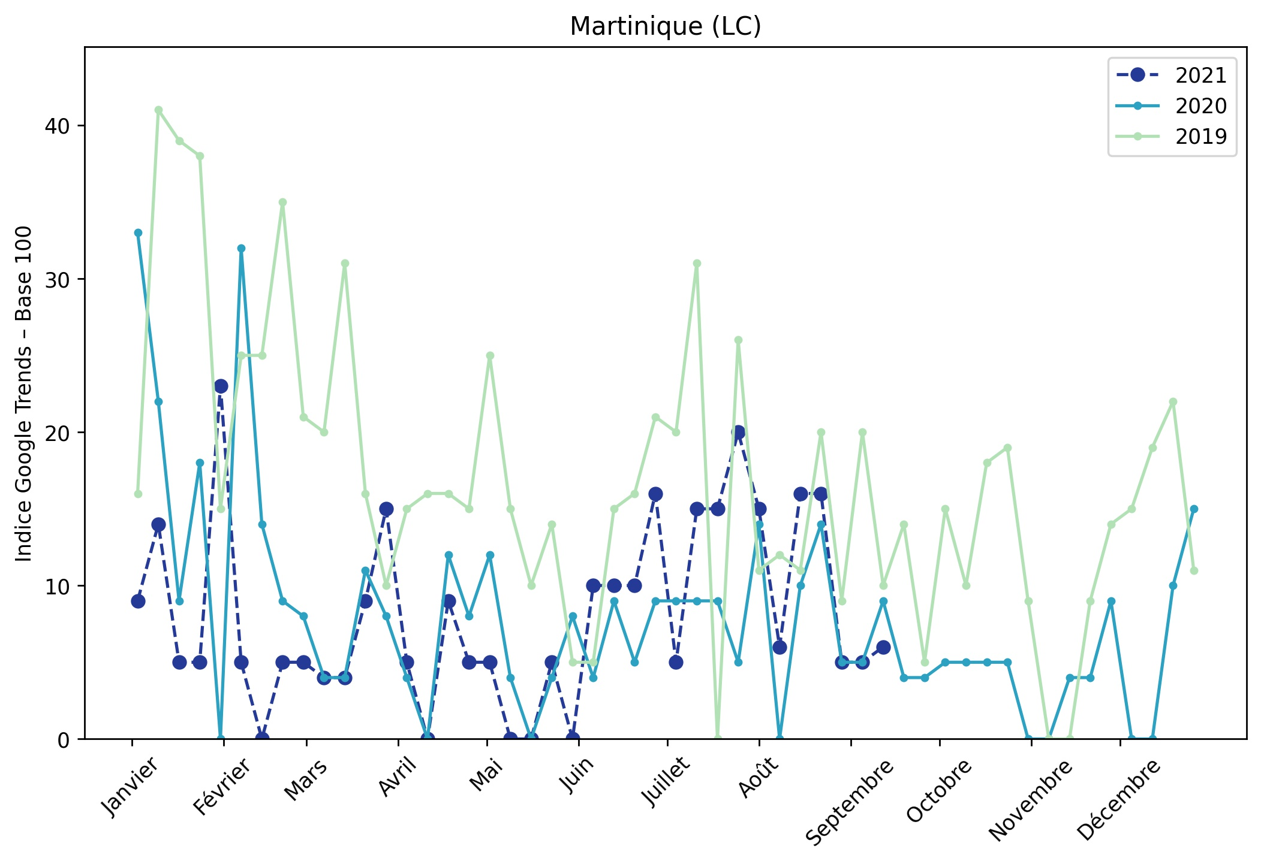
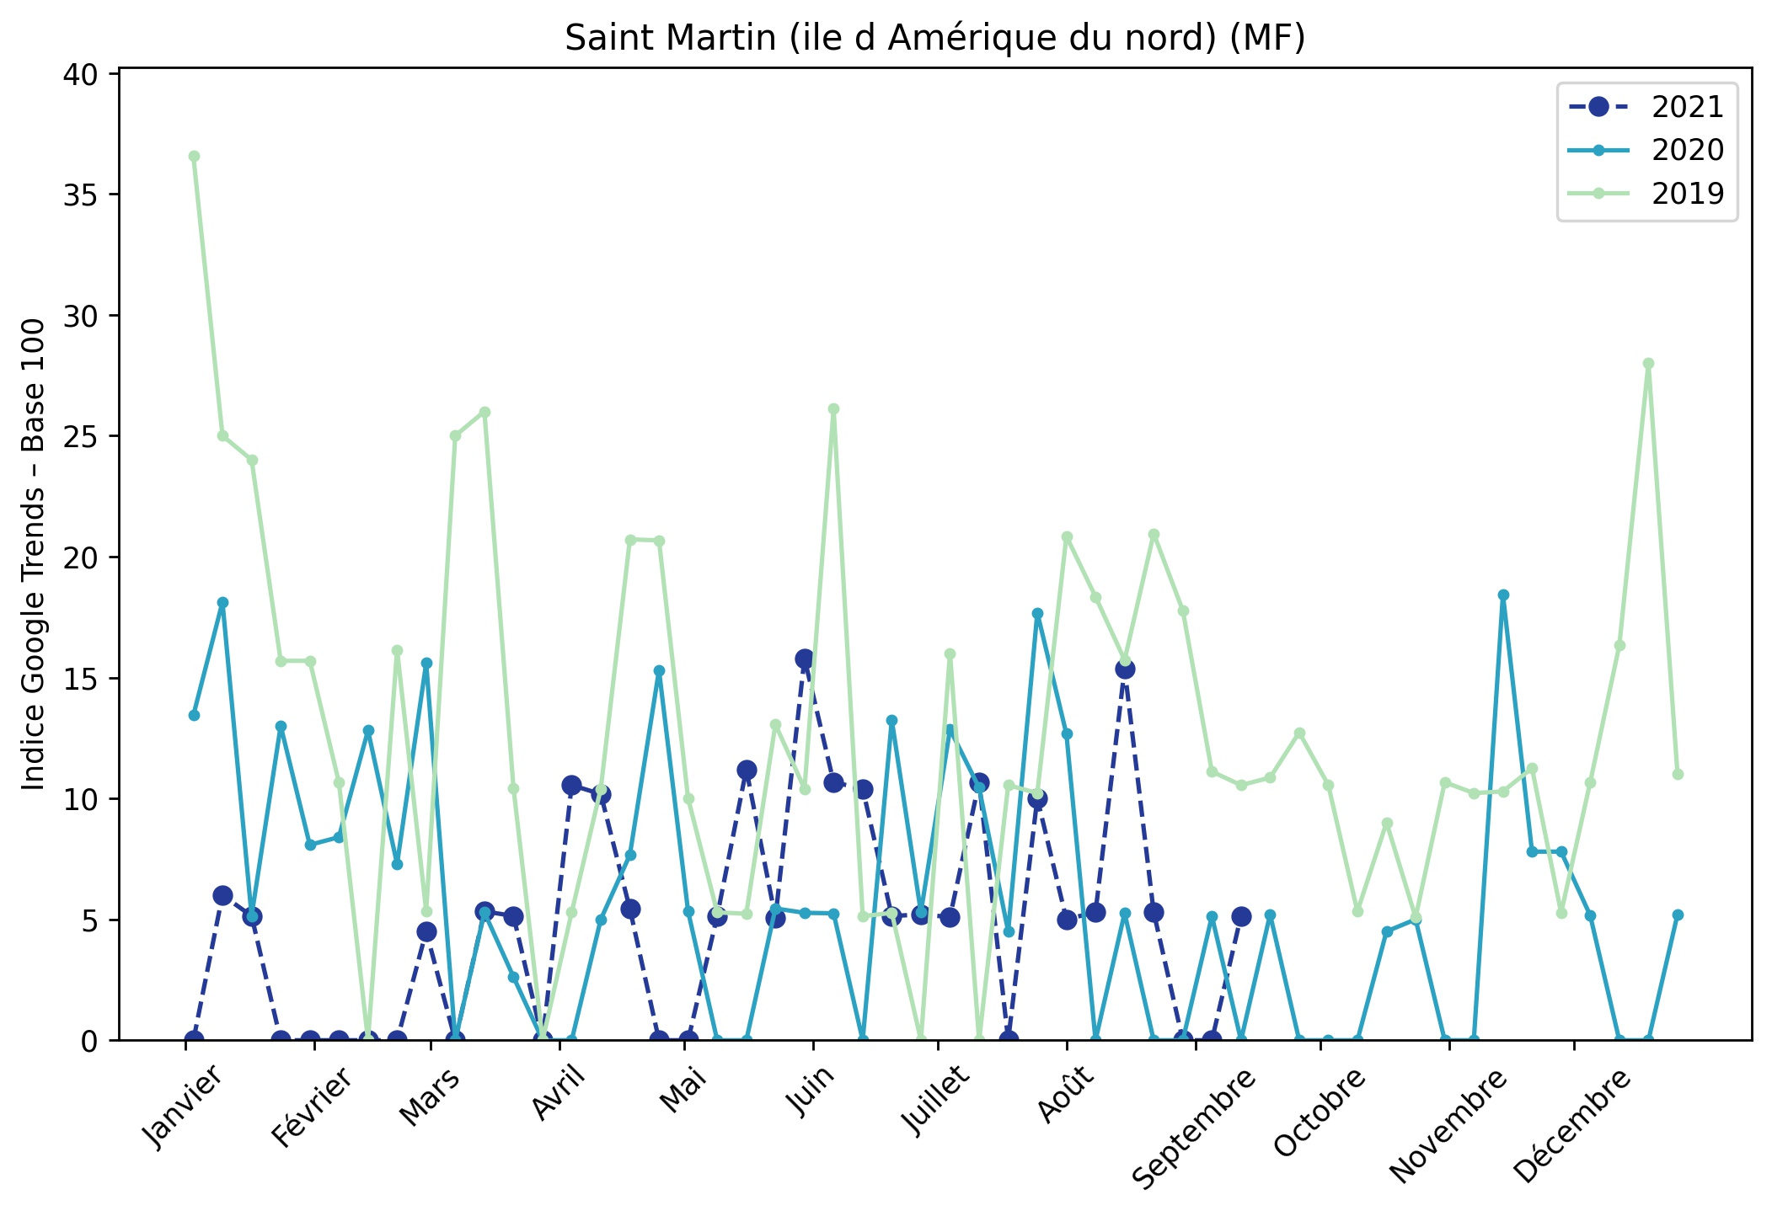
Indice hebdomadaire des tendances de recherches . Rubrique OutreMer

Slide 14
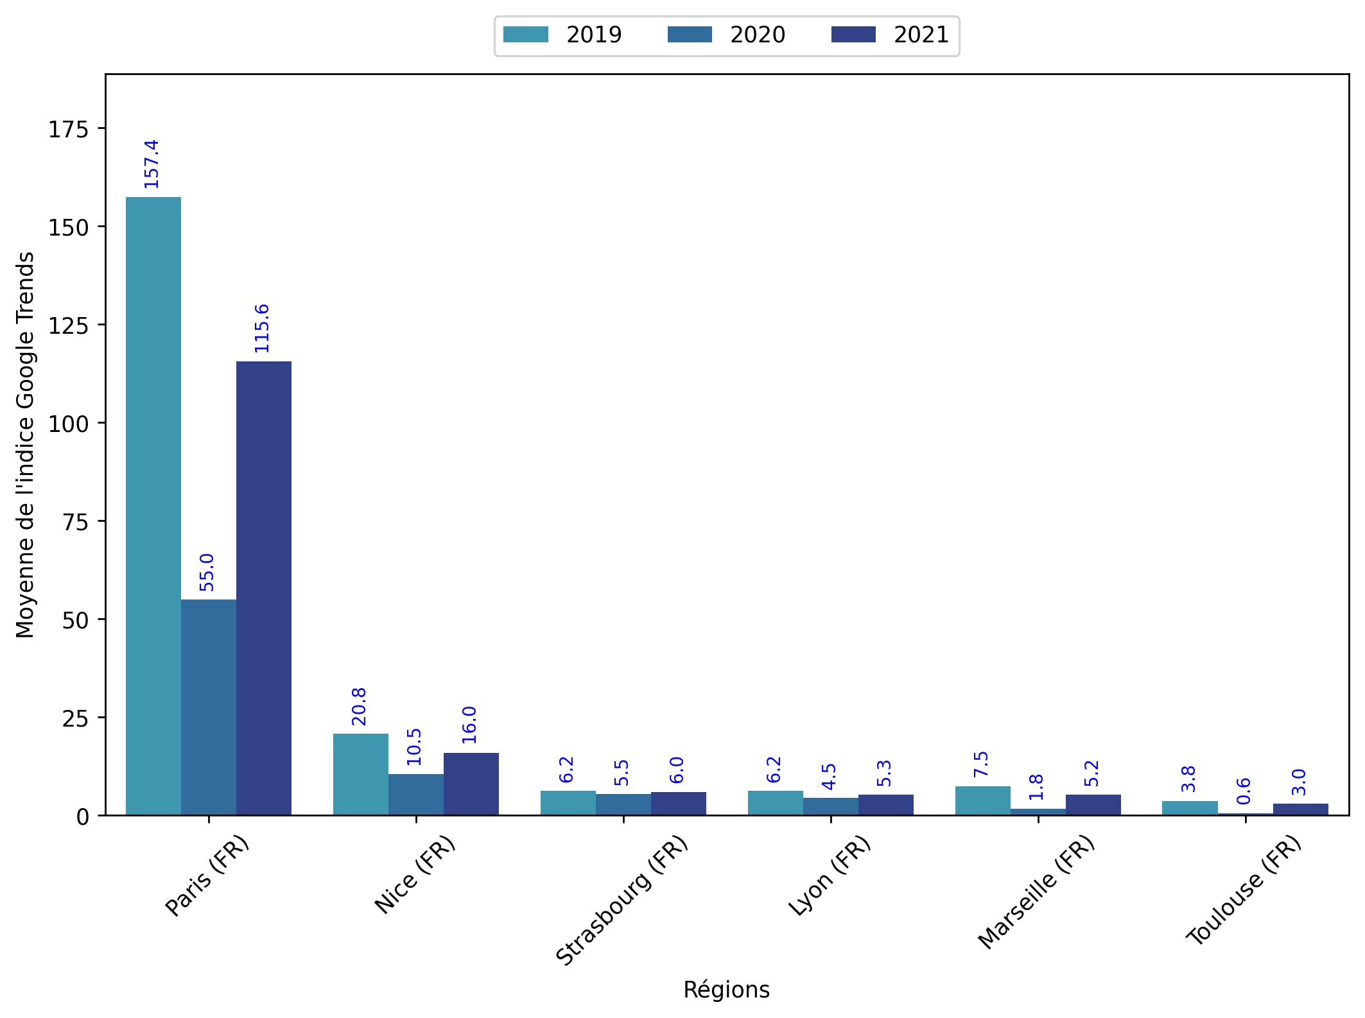
Indice hebdomadaire des tendances de recherches . Rubrique Urbain

Slide 15
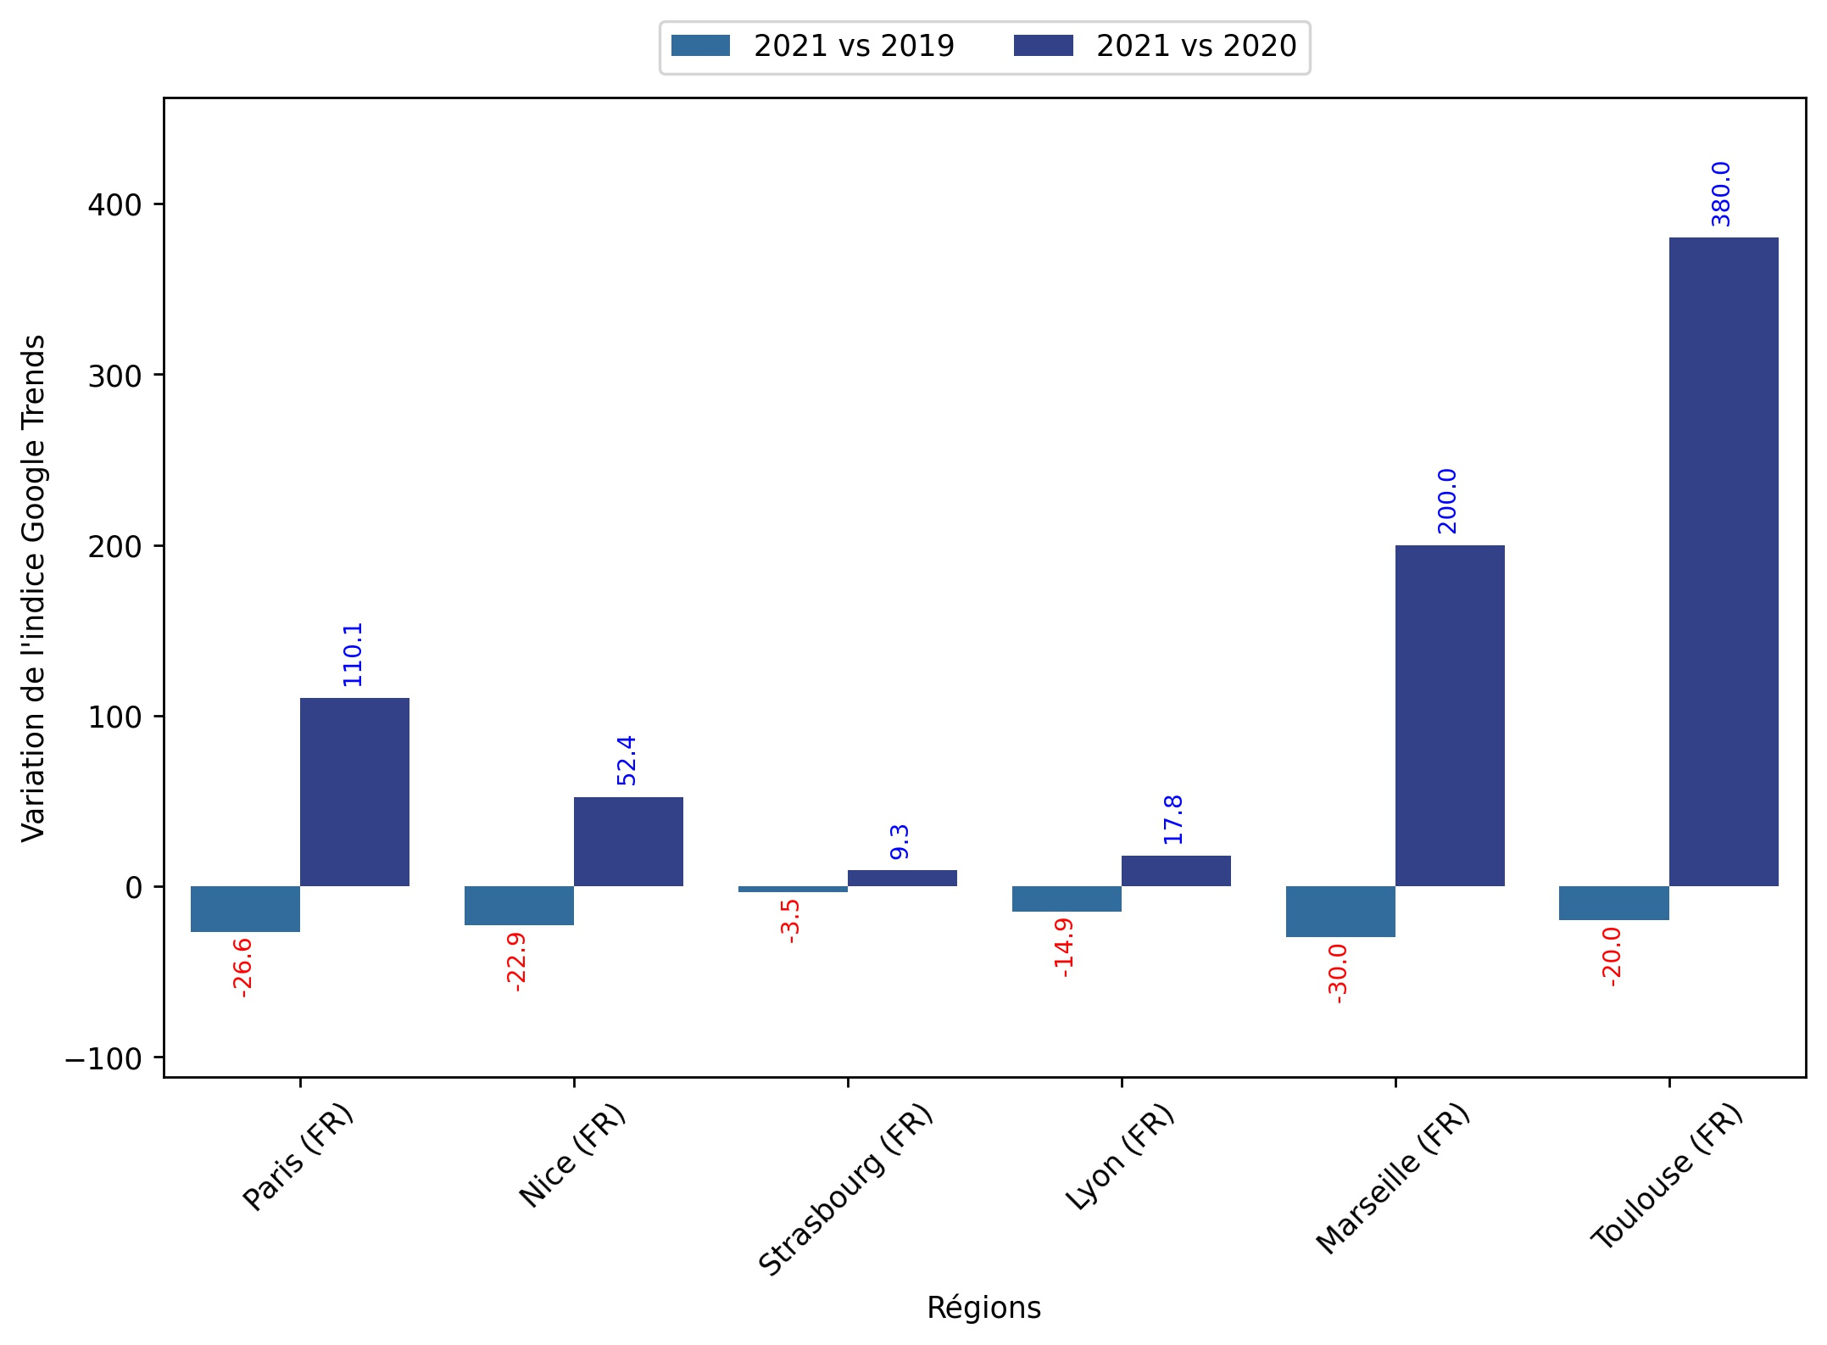
Indice hebdomadaire des tendances de recherches . Rubrique Urbain

Slide 16
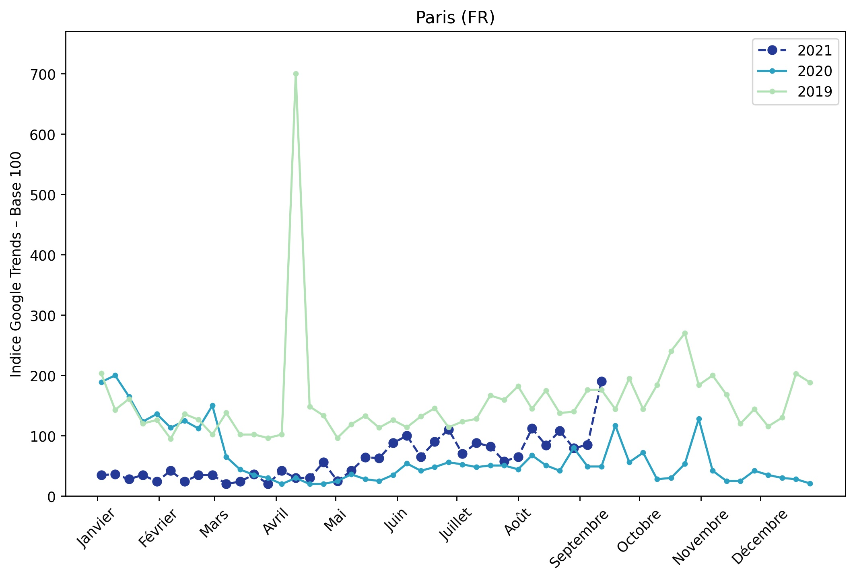
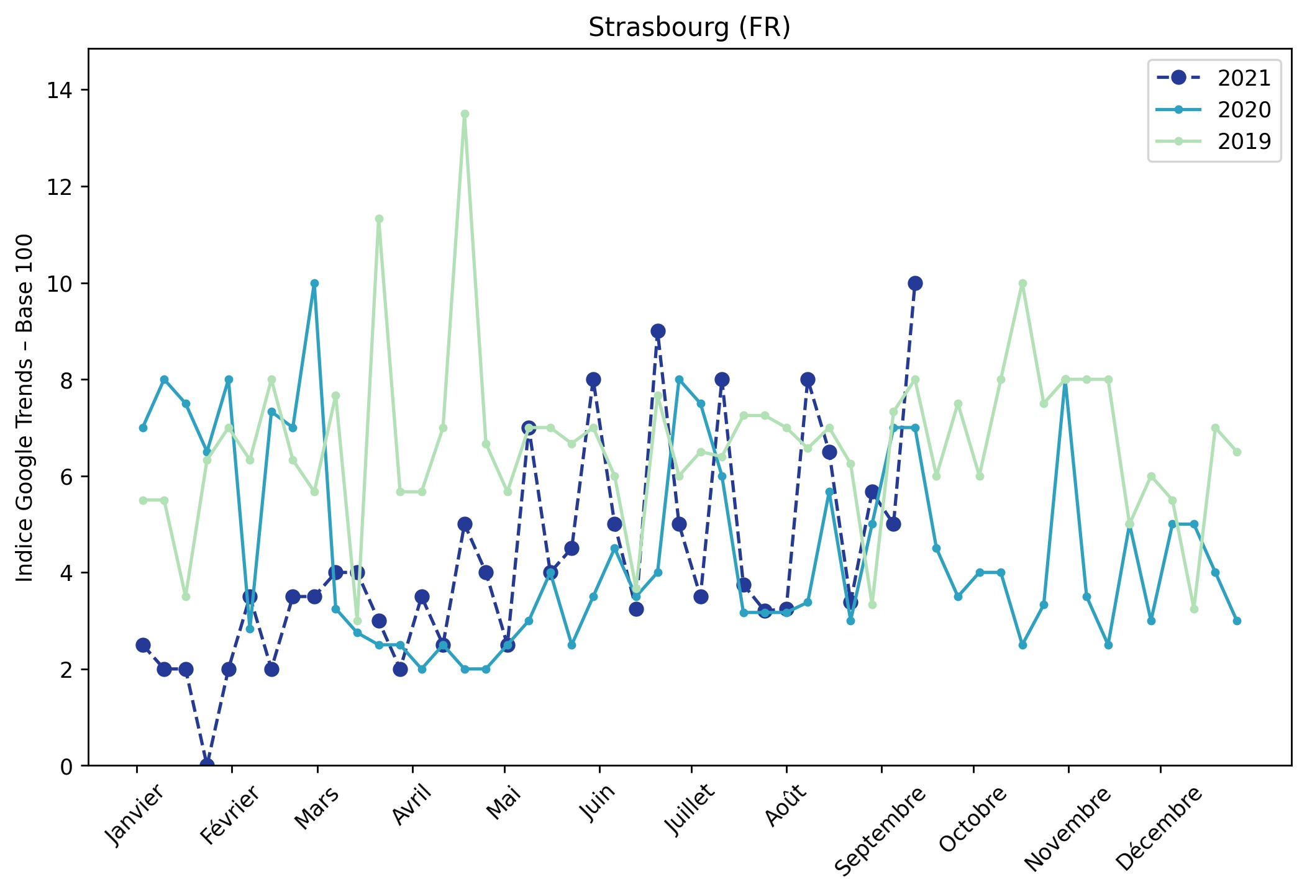
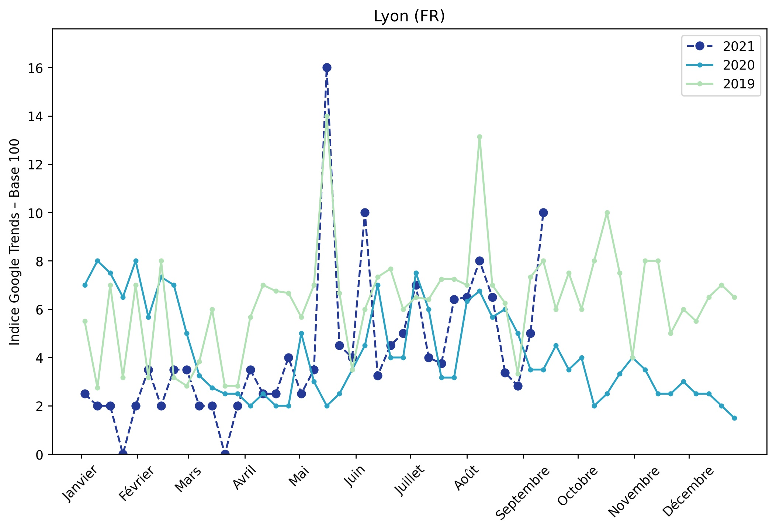
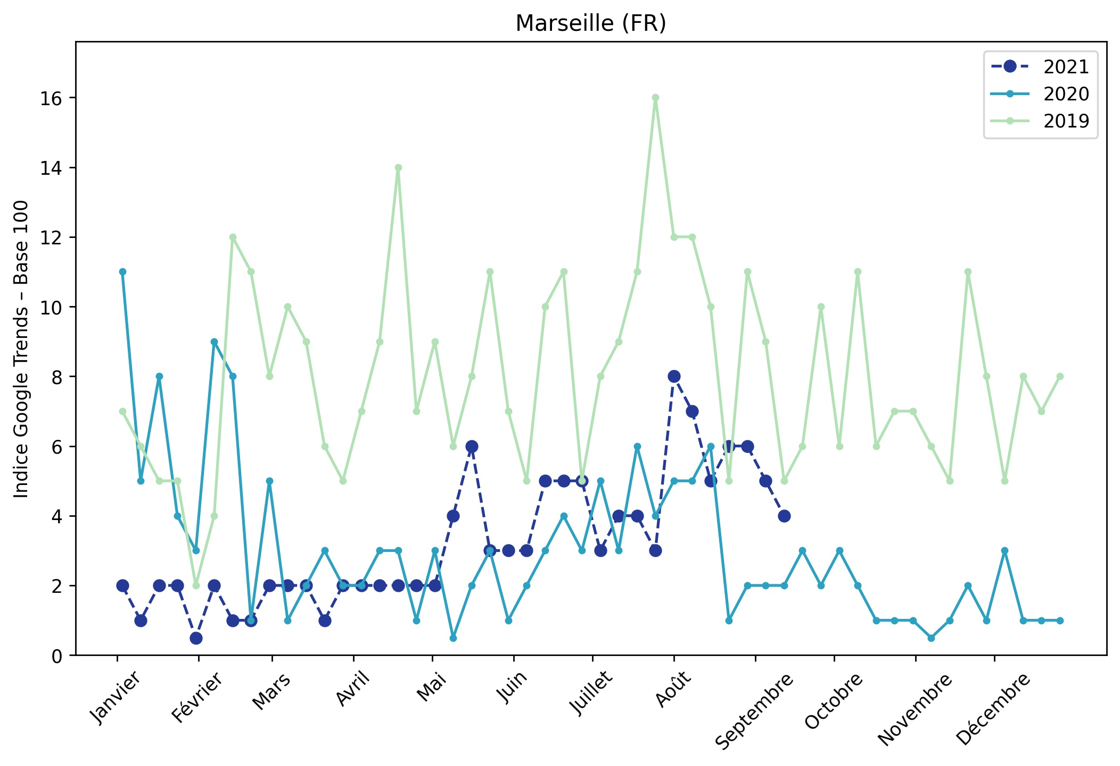
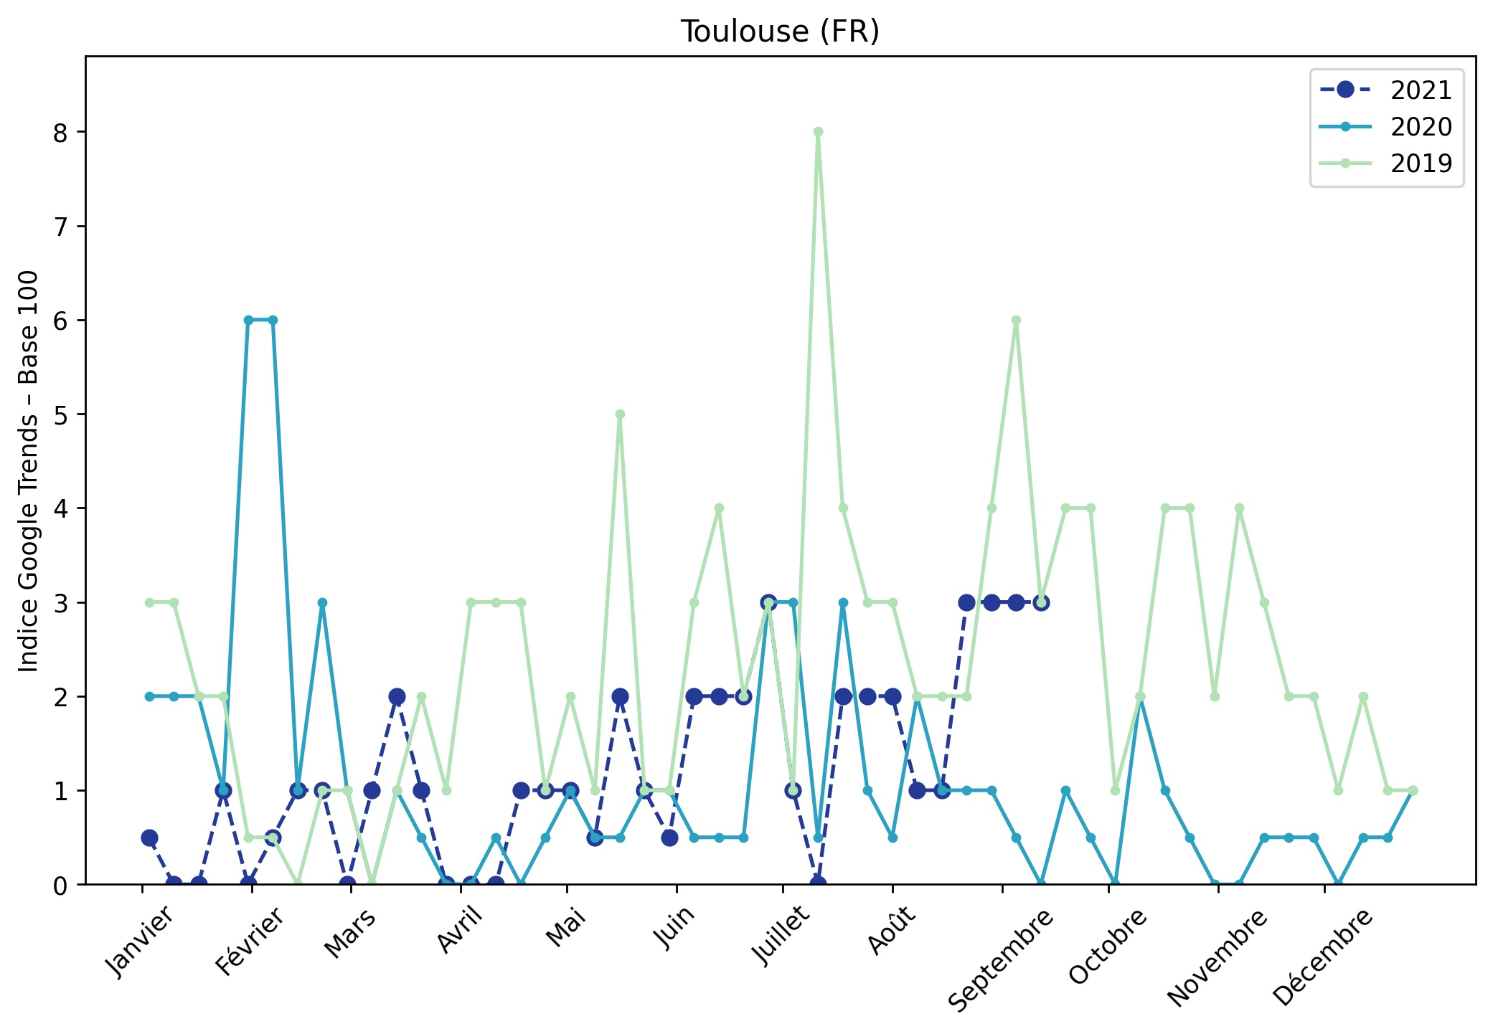
Indice hebdomadaire des tendances de recherches . Rubrique Urbain

